Slide 1

Байкальский государственный университет​
Студенческий спортивный клуб "Байкал"
Директор ССК «Байкал» – Преловский Александр Александрович
Телефон: 89086475458
Mail: PrelovskyAA@bgu.ru
Заместитель председателя: Мкоян Давид Варужанович
Телефон: 89246155009
ВКонтакте: https://vk.com/davidthebestnumberone
Mail: didjeimj@mail.ru

Slide 2
Кто мы
Более 40 аттестованных членов клуба
12 секциЙ
12 Видов спорта
АКТИВ КЛУБА ≈ 50 ЧЕЛОВЕК ​.
Участие сборных от городских до всероссийских лигах страны
14 СБОРНЫХ КОМАНД

Slide 3
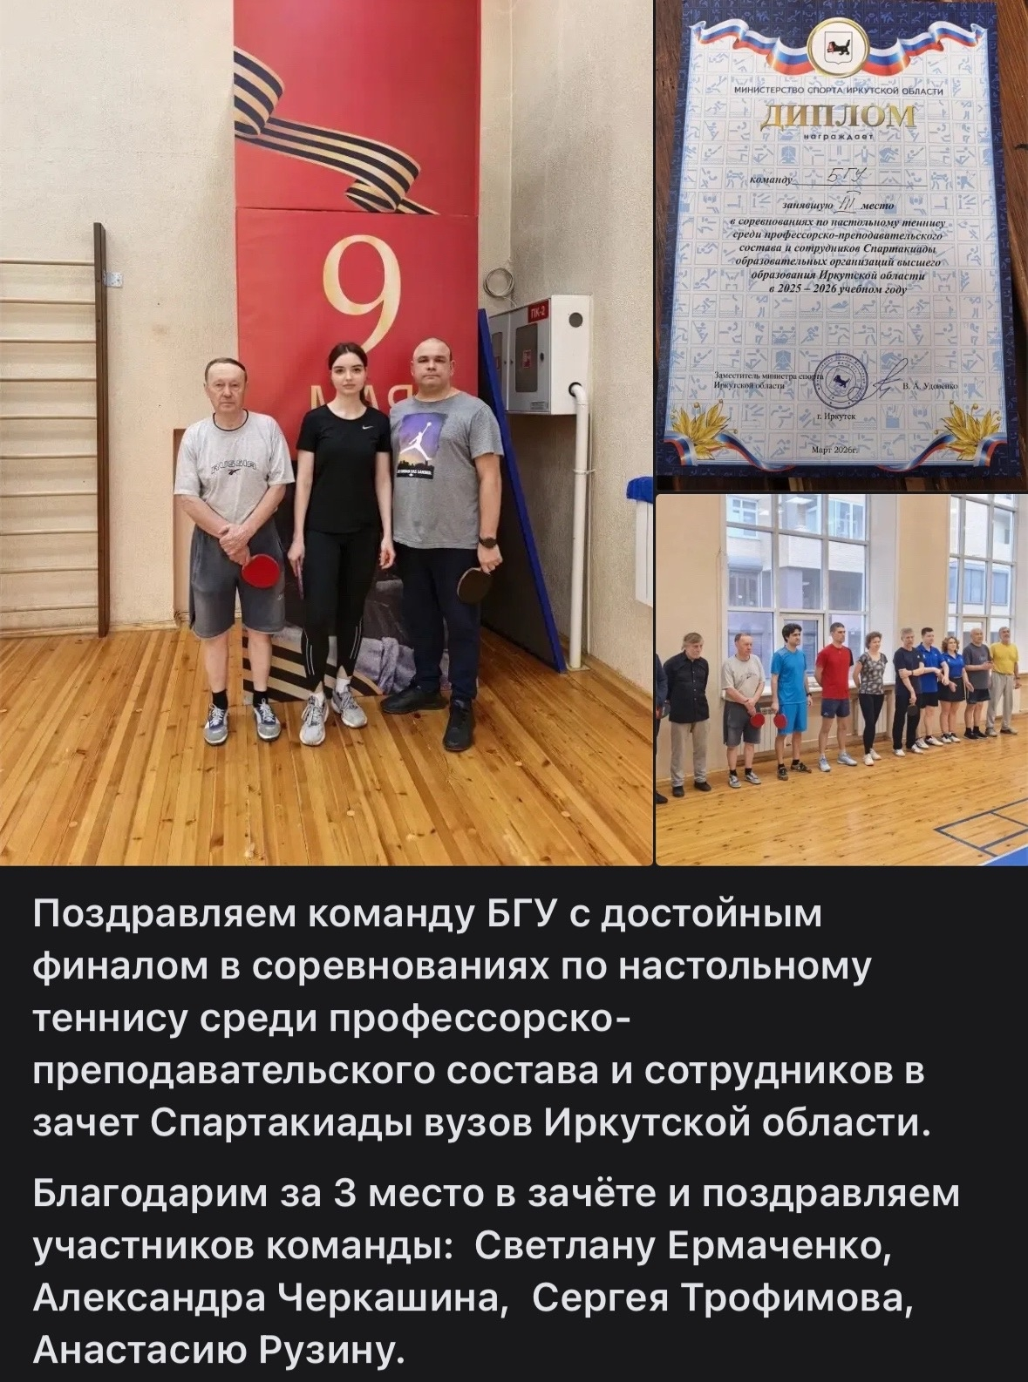
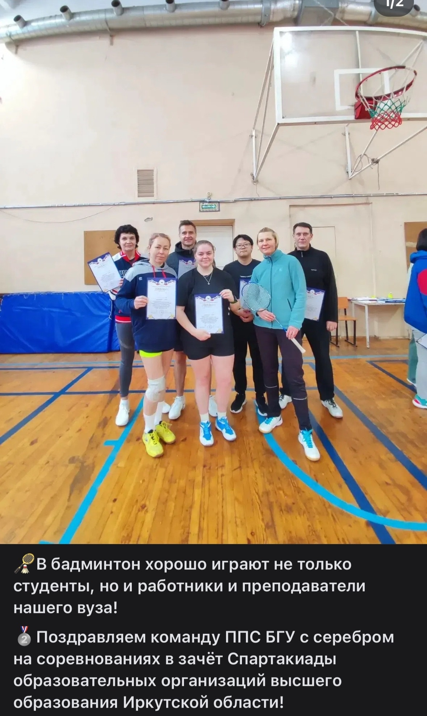
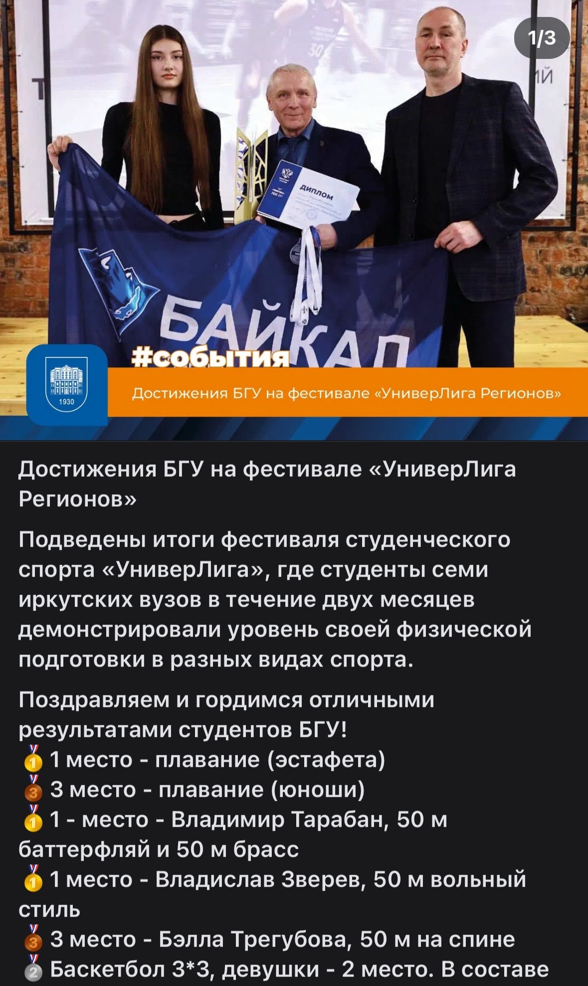
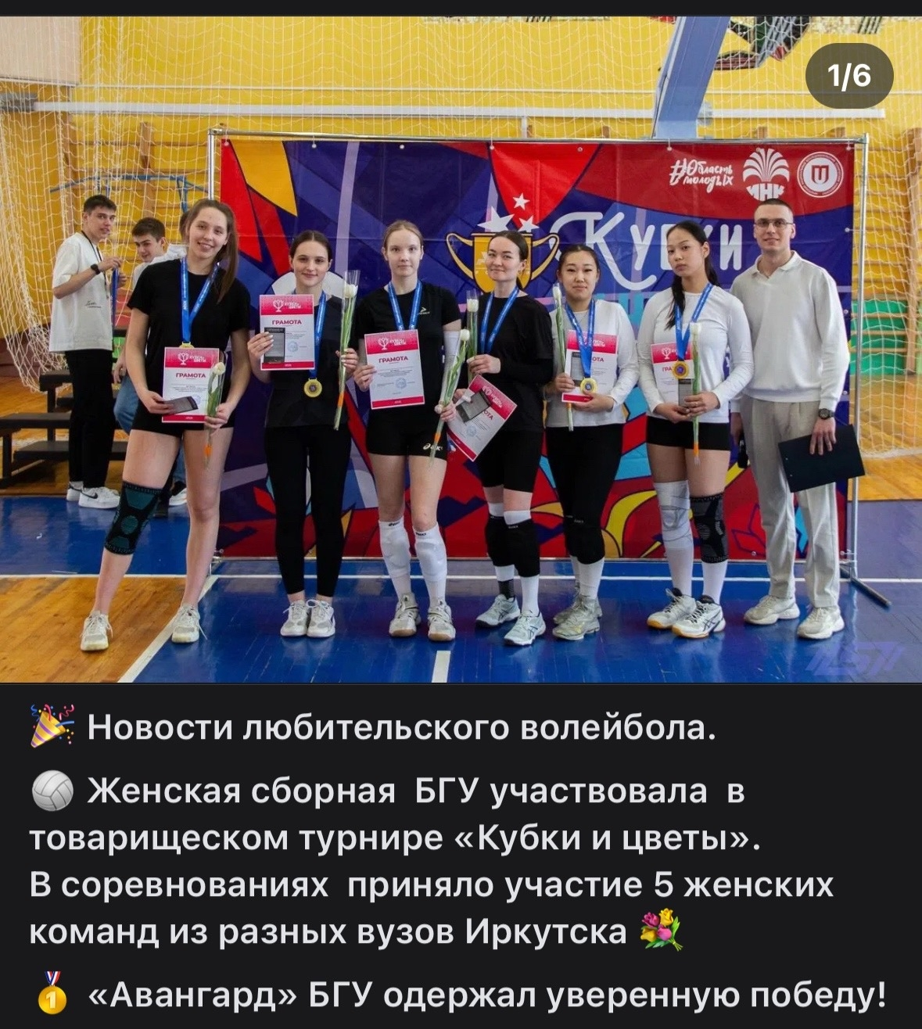
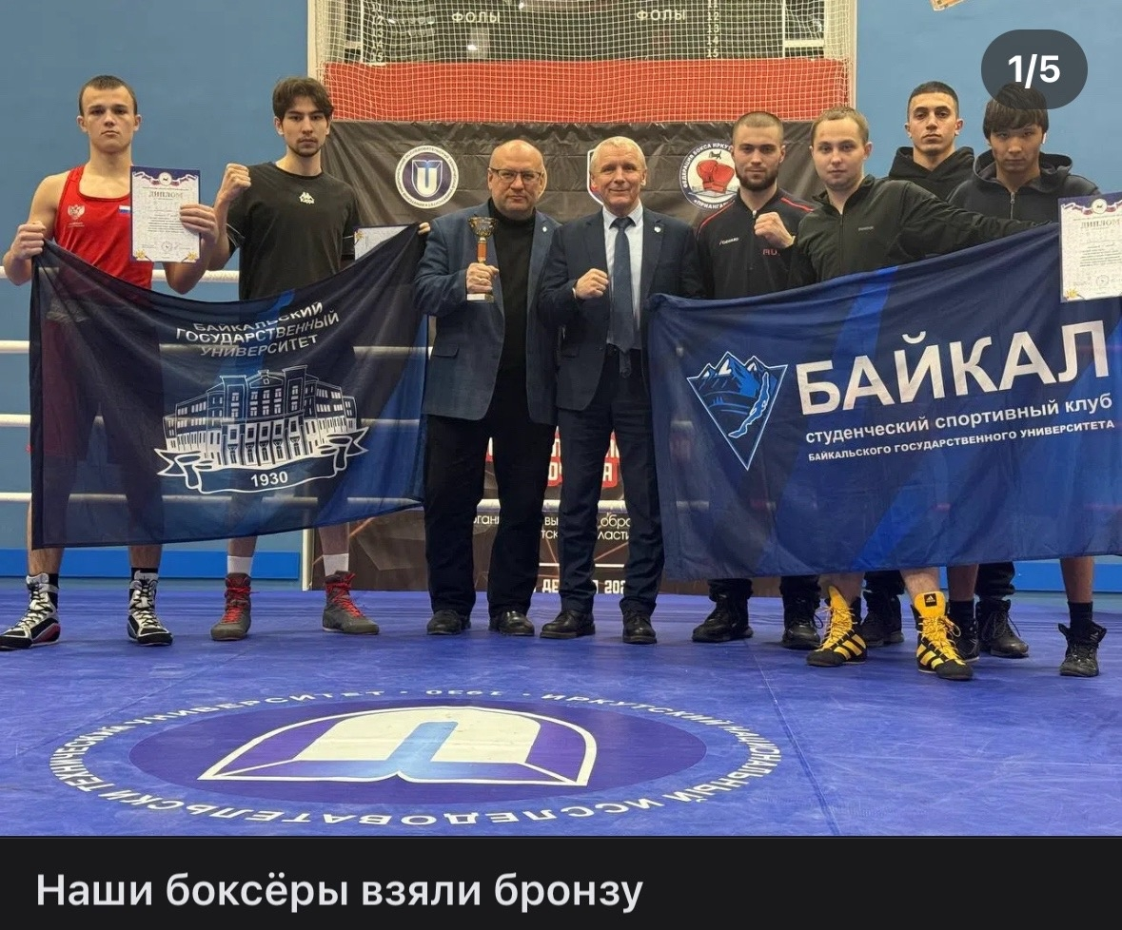
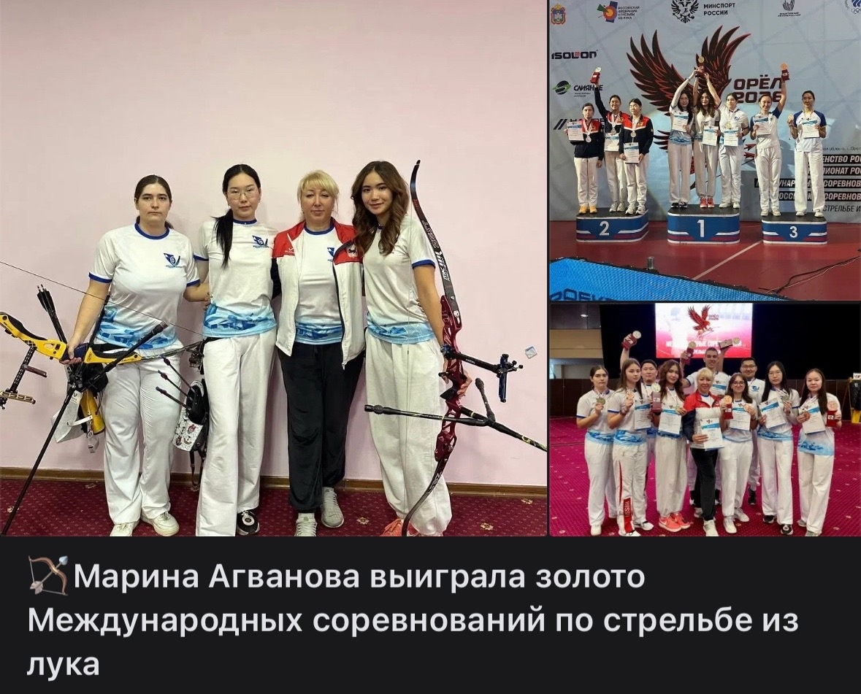
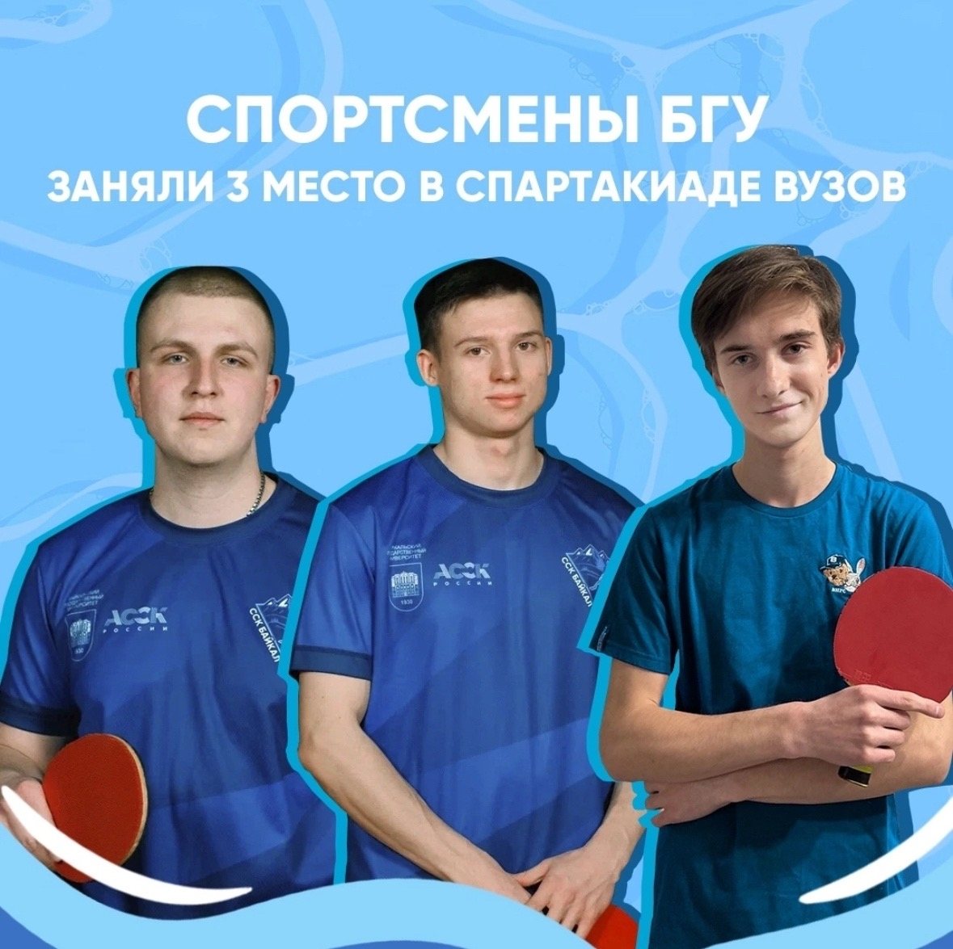
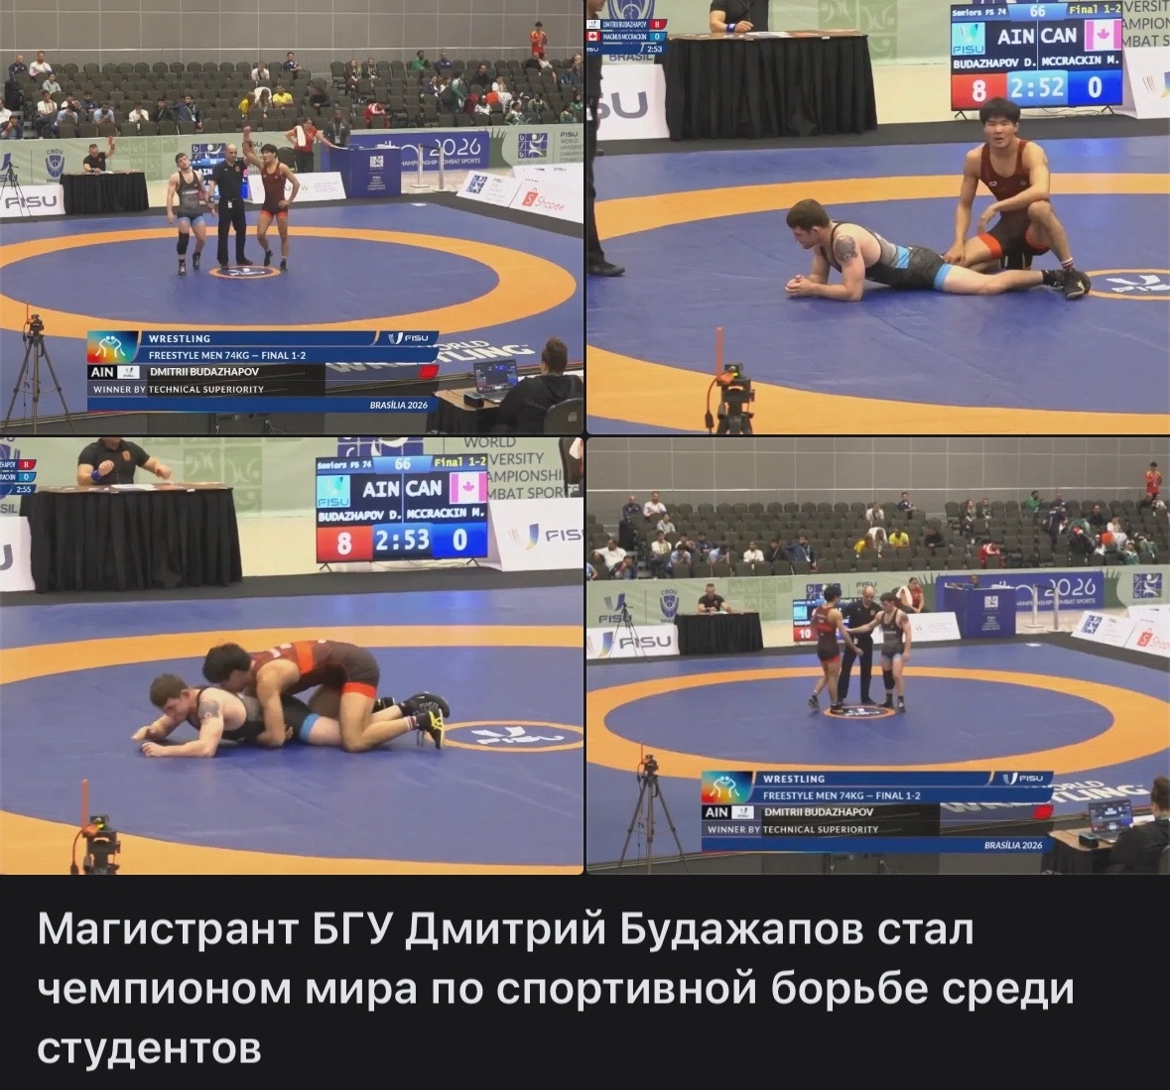
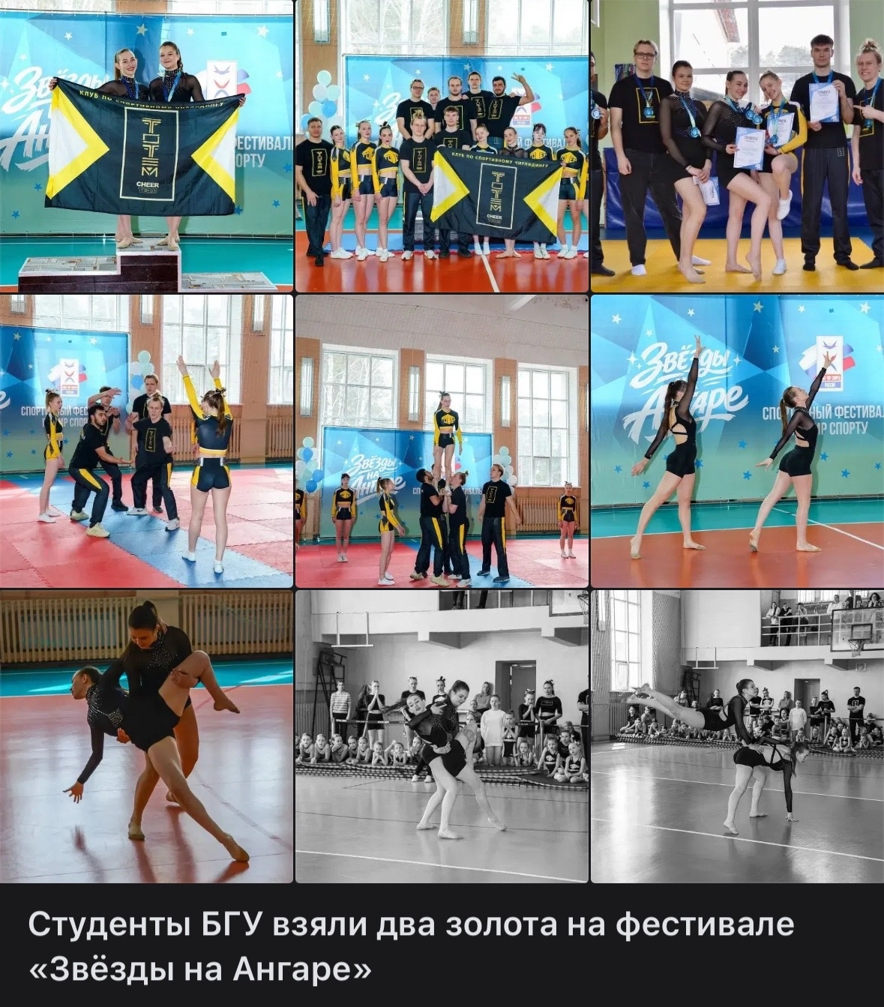
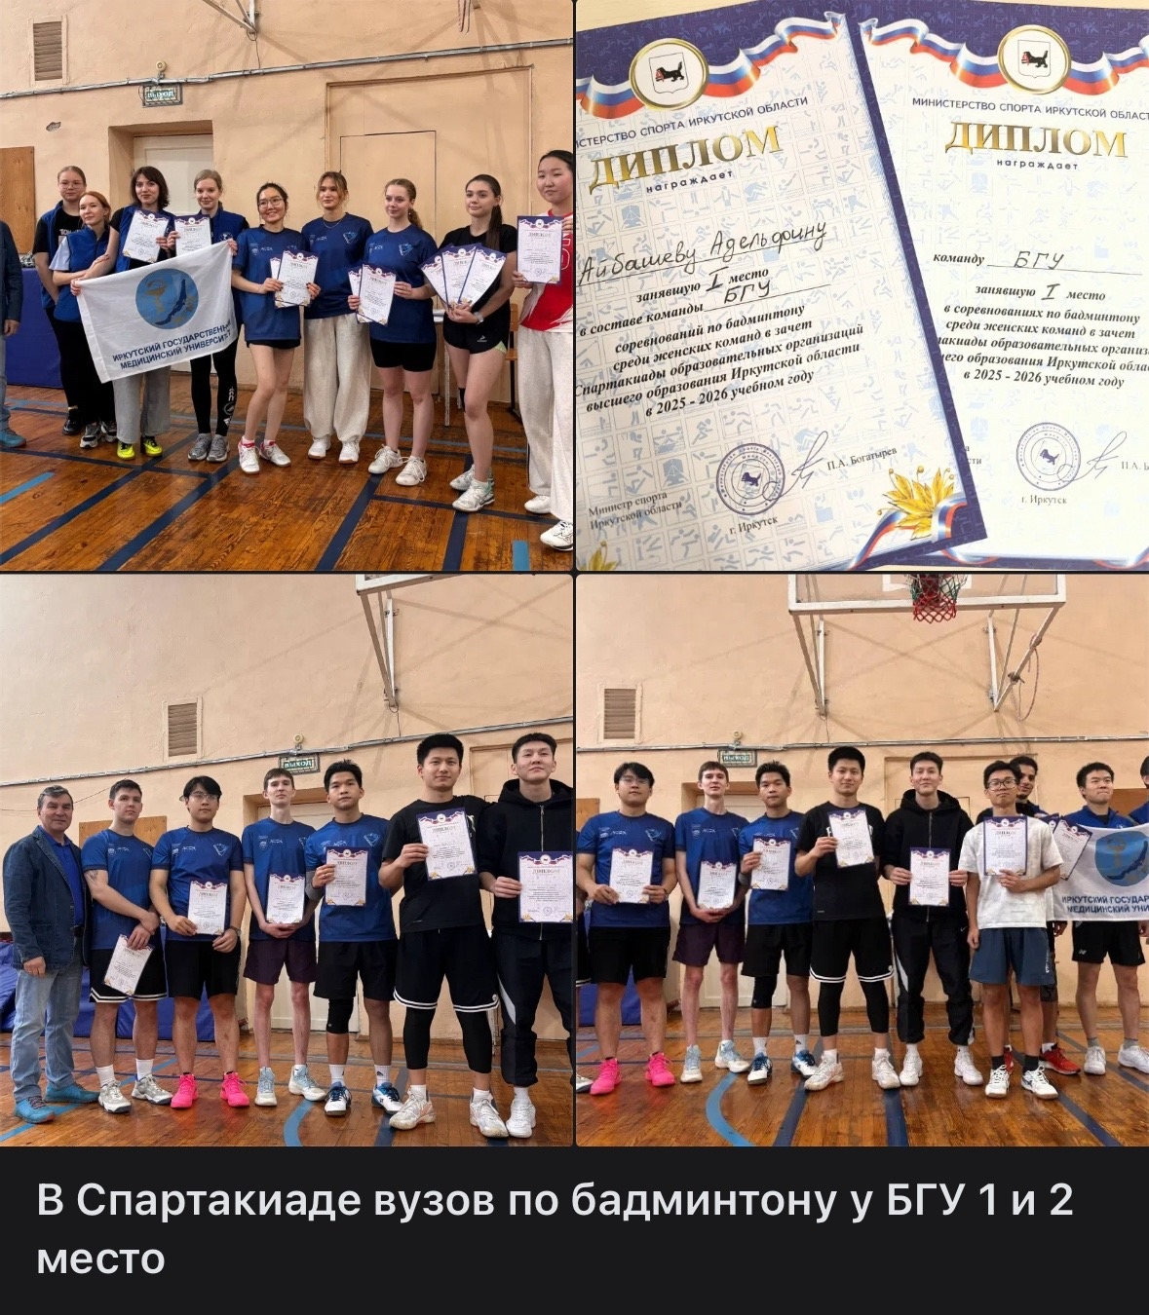
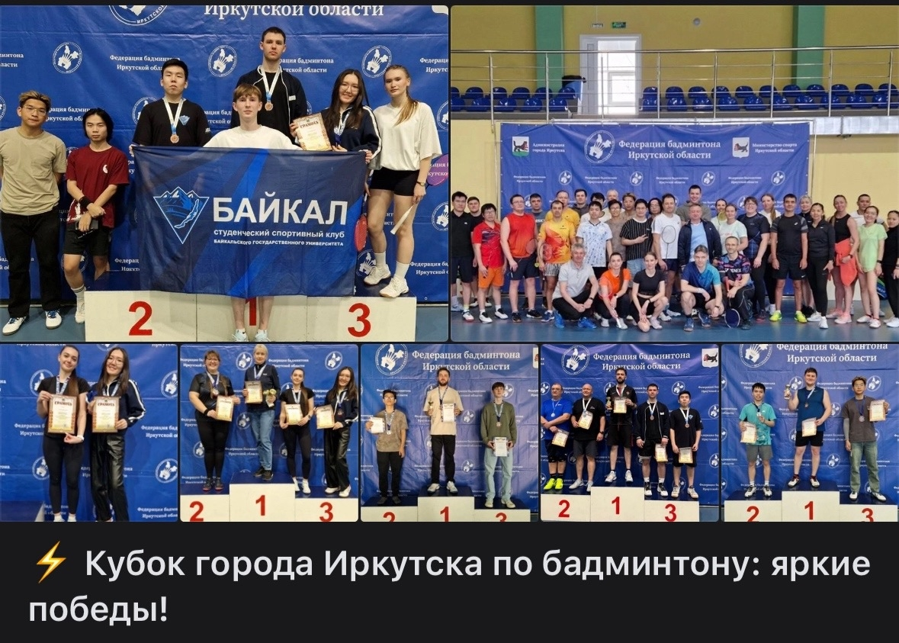
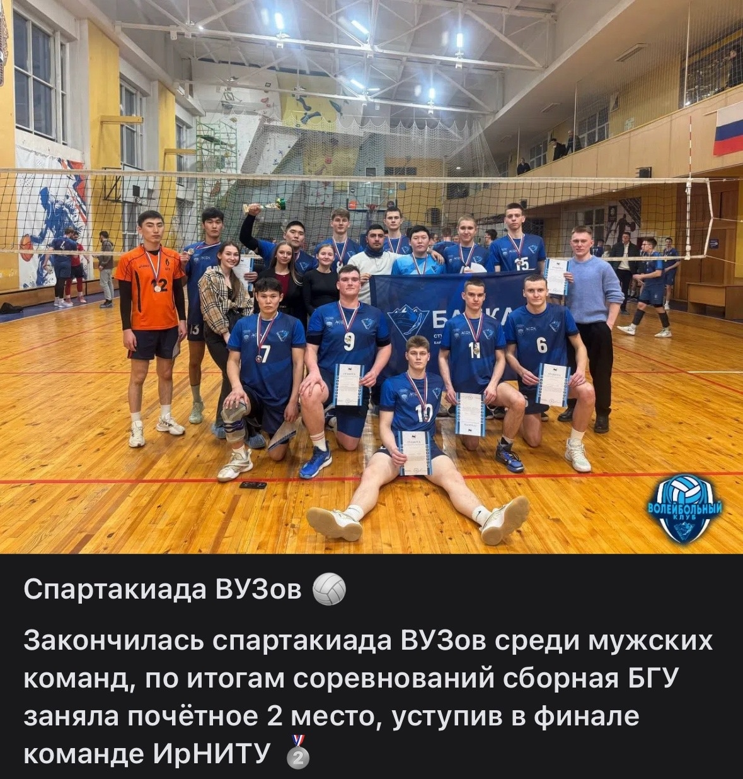
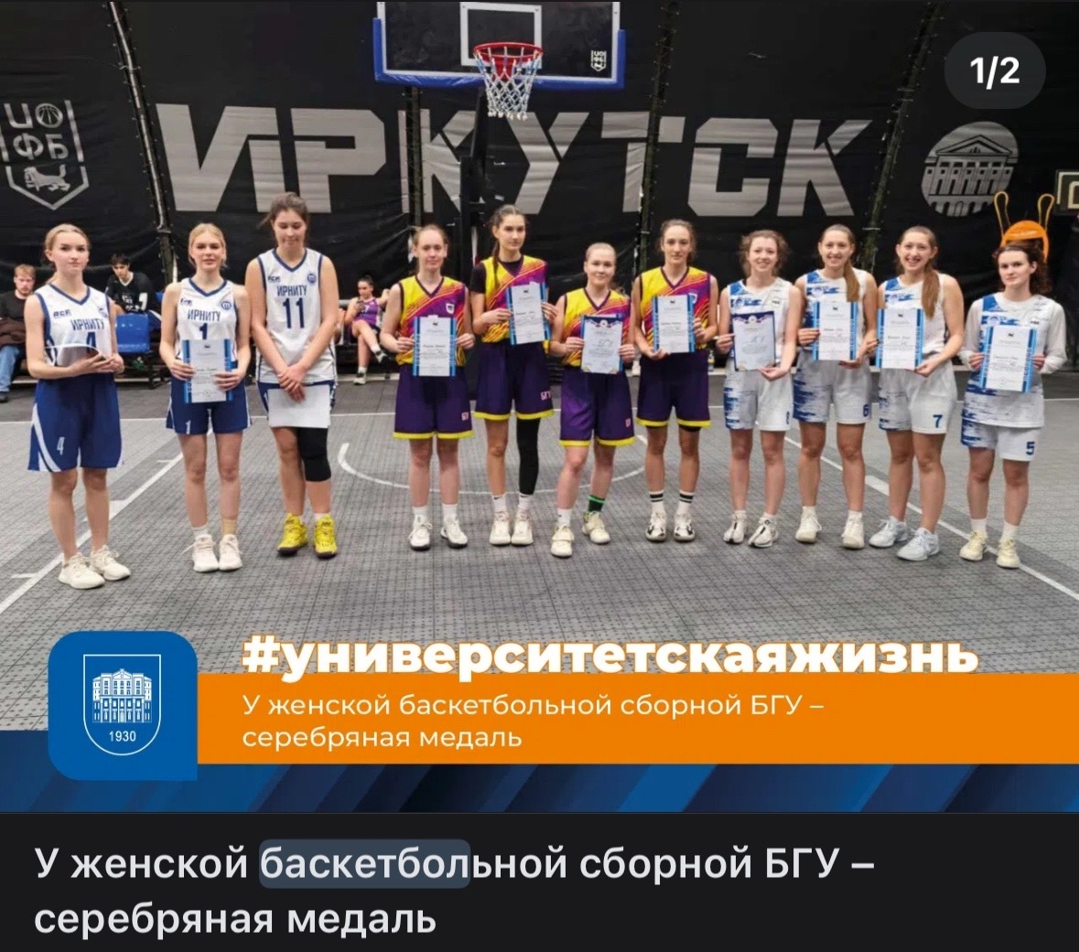
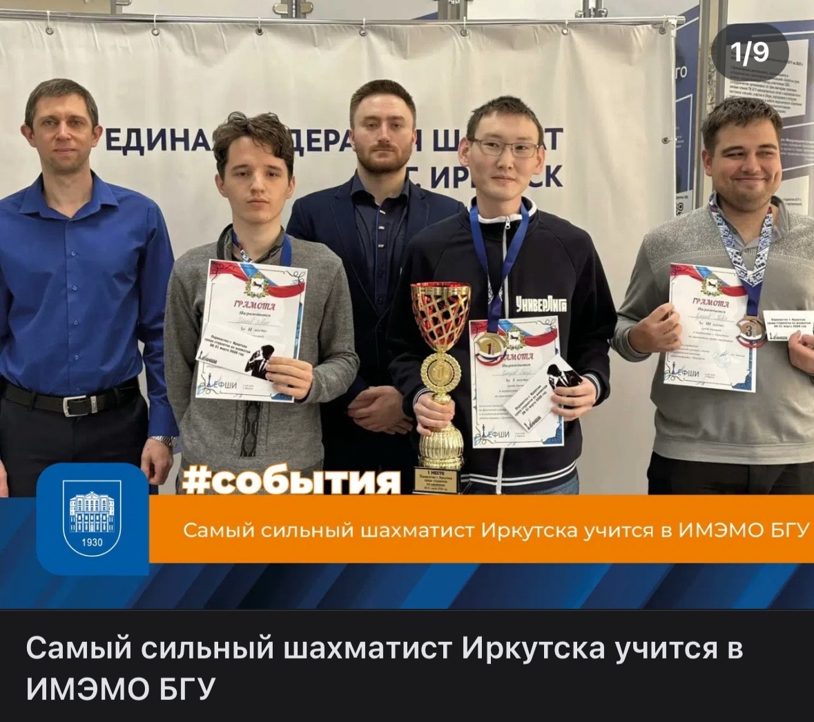
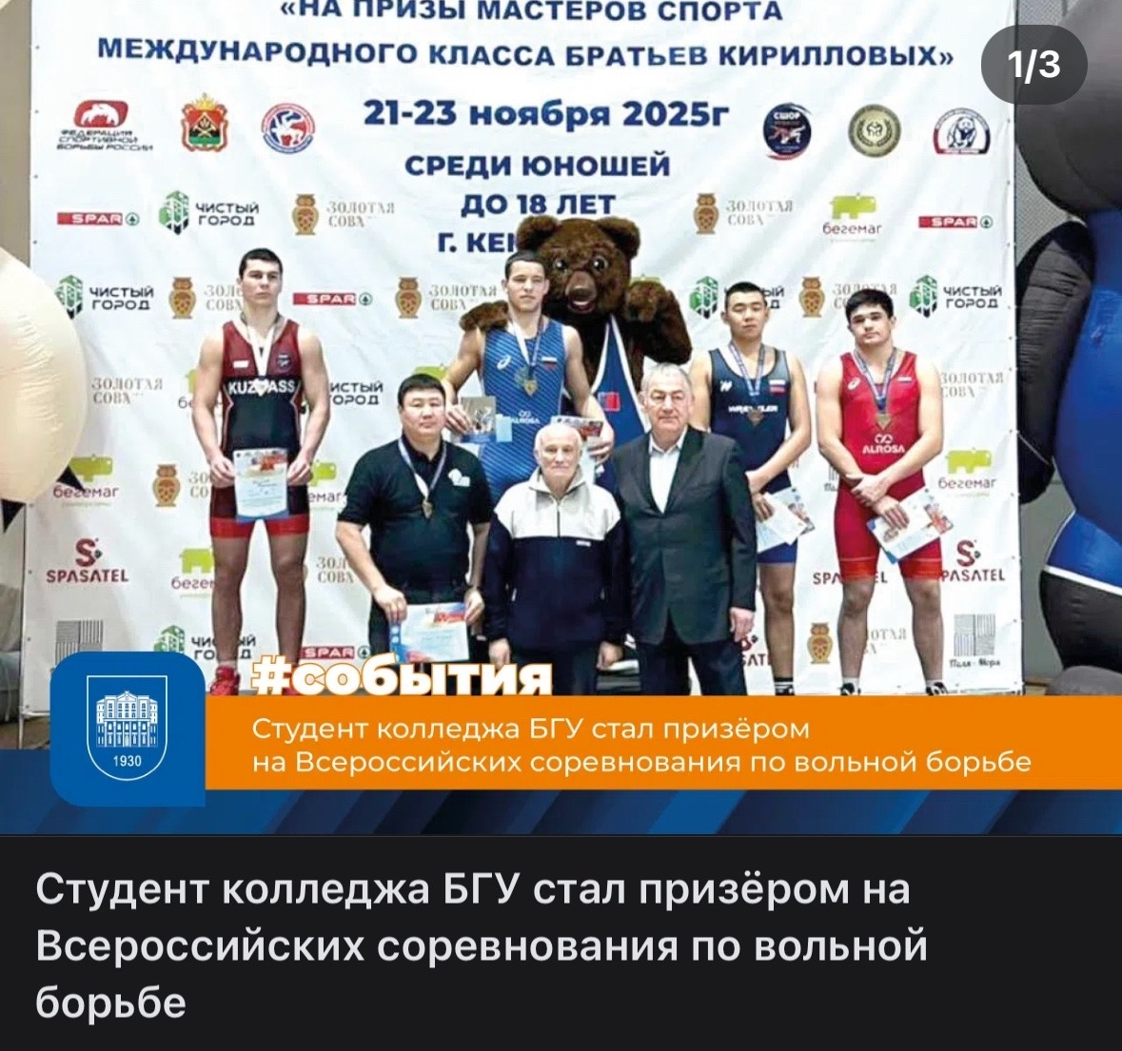
Спортивная работа
ССК – это постоянно работающая спортивная система

Slide 4
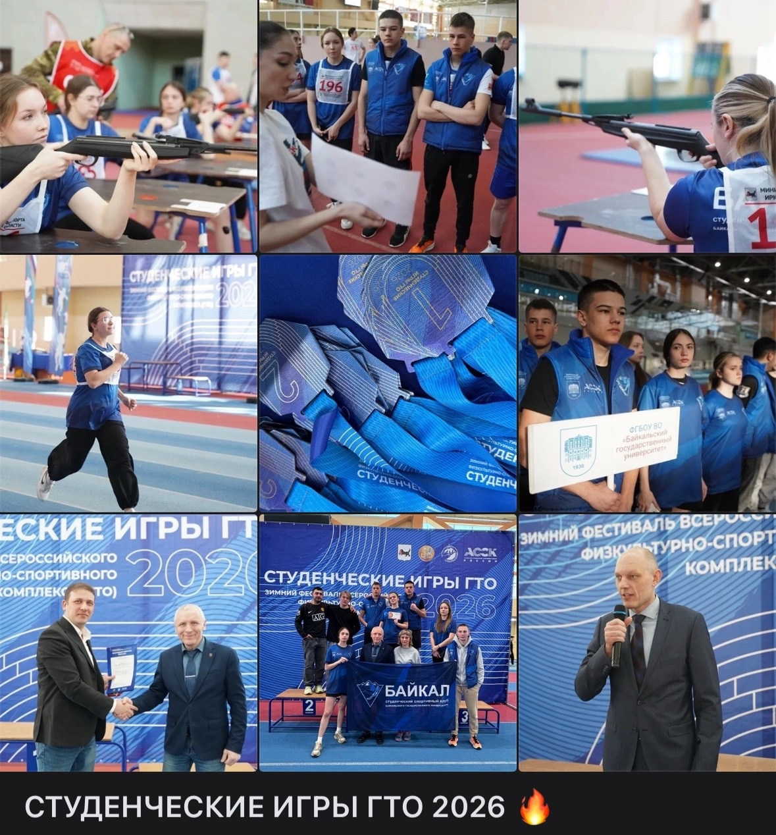
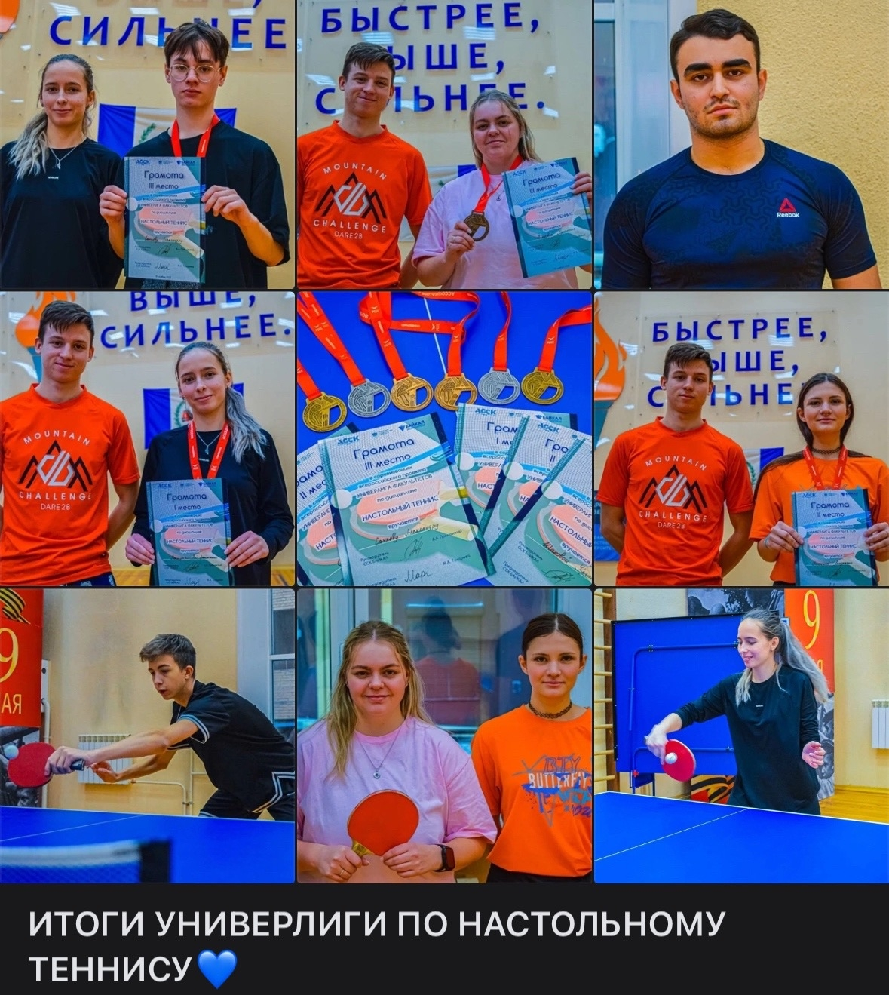
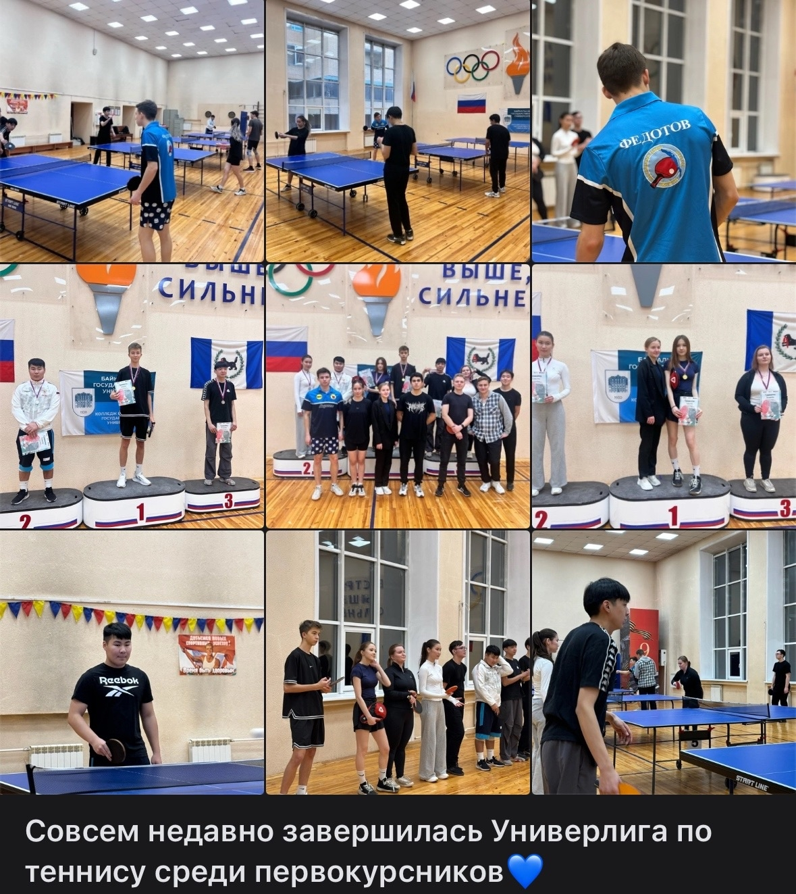
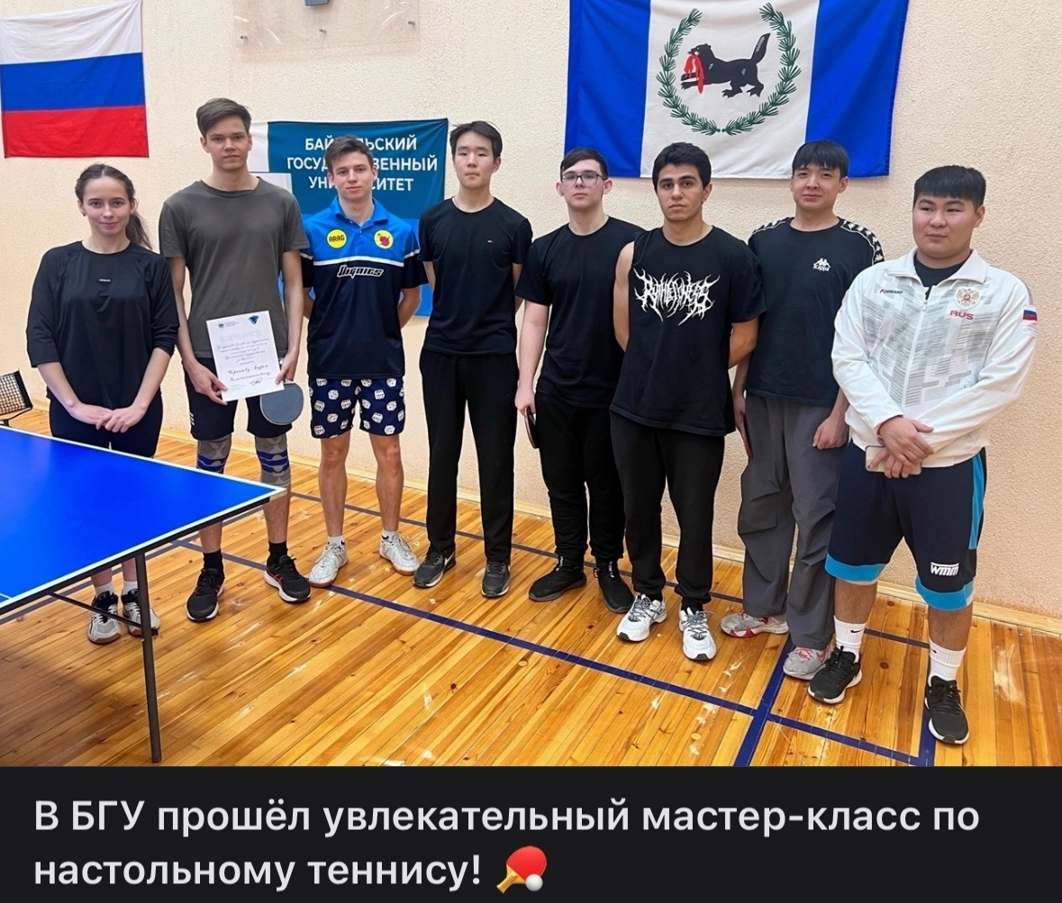
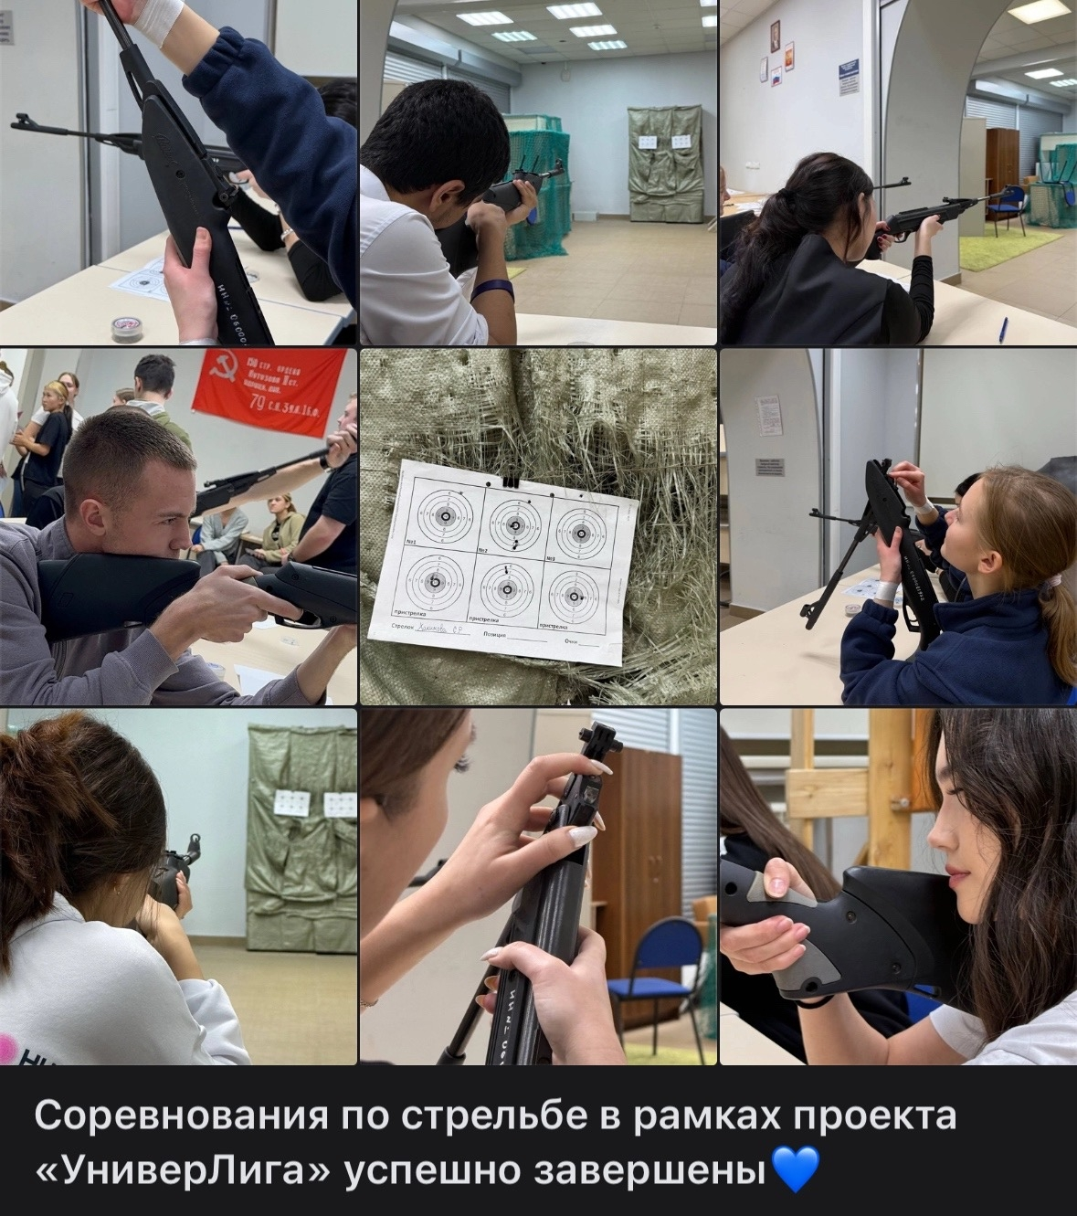
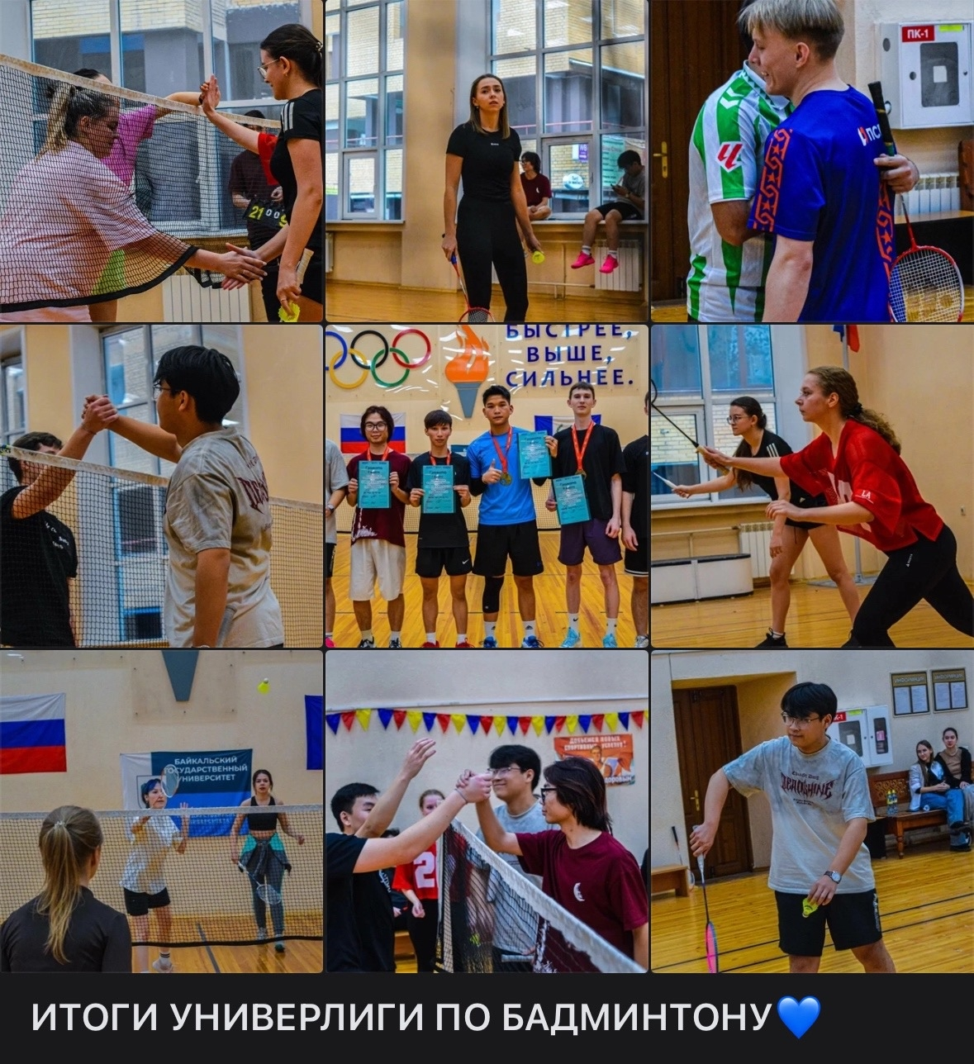
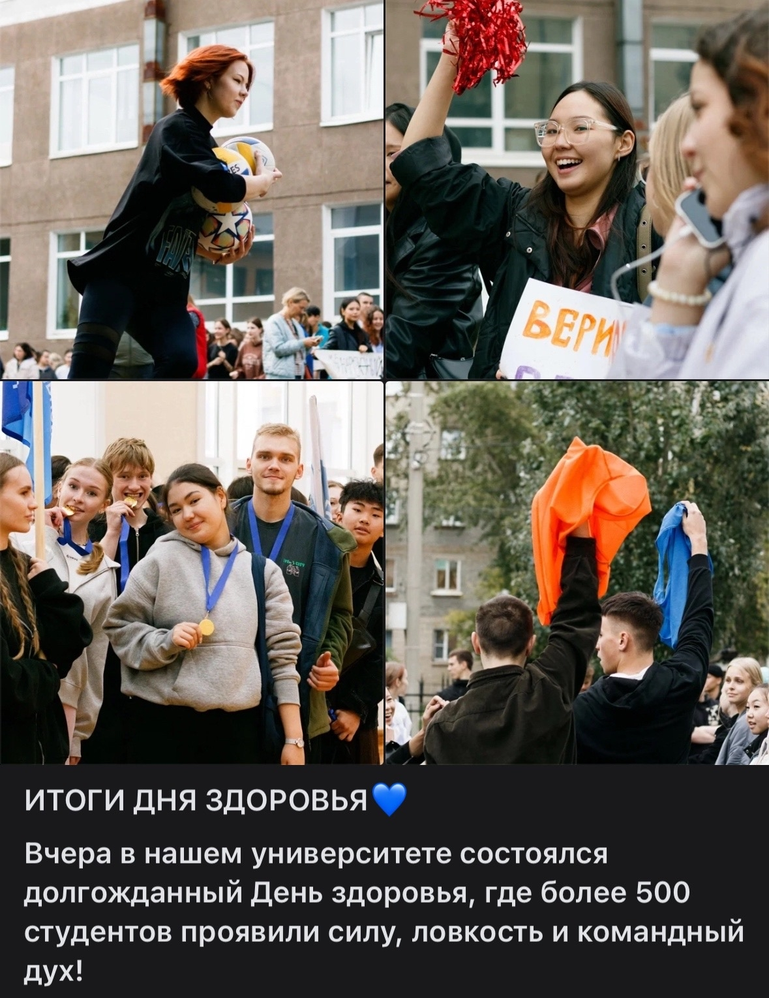
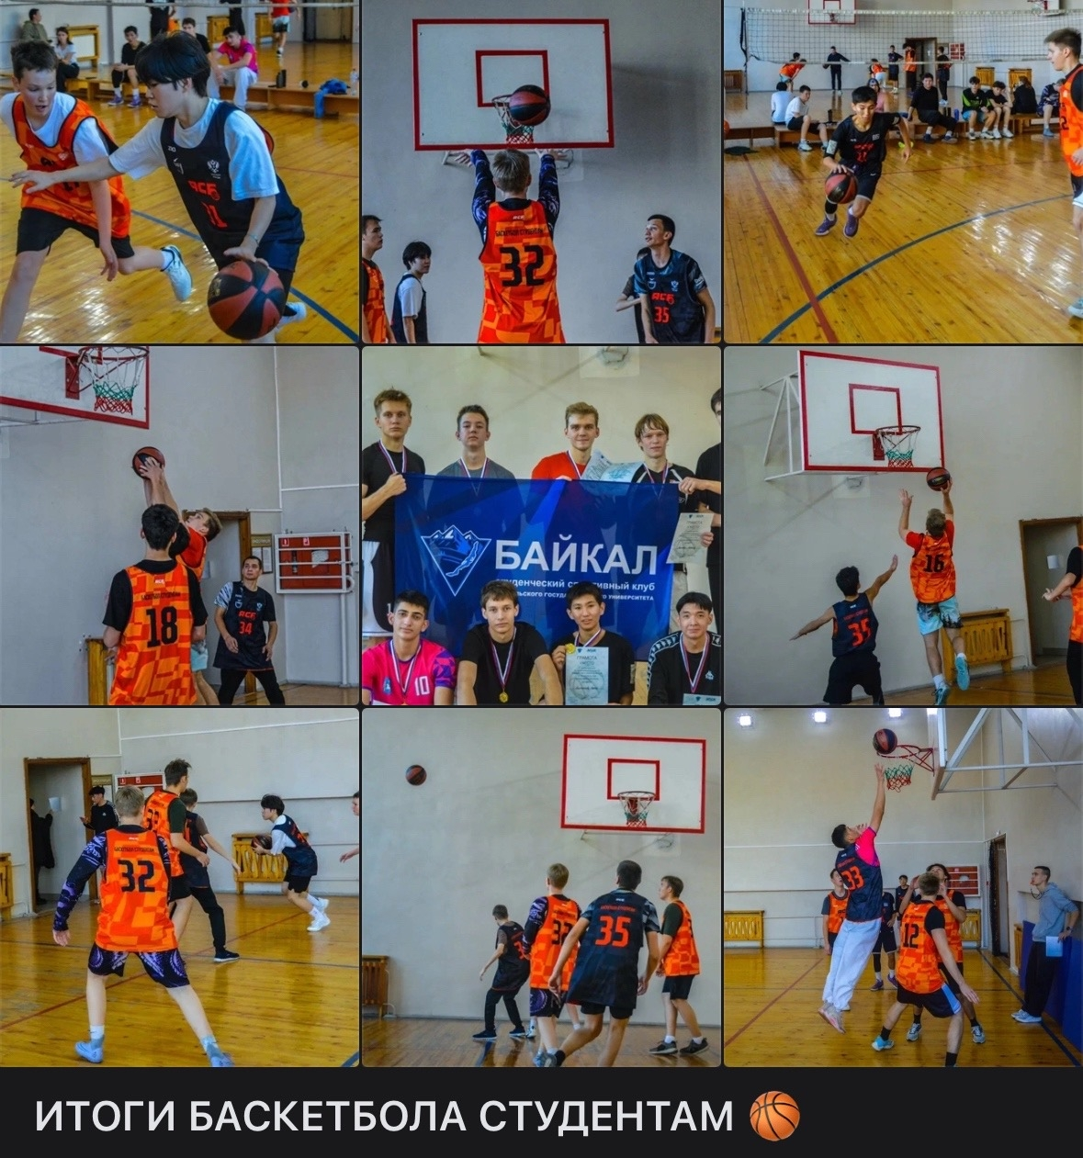
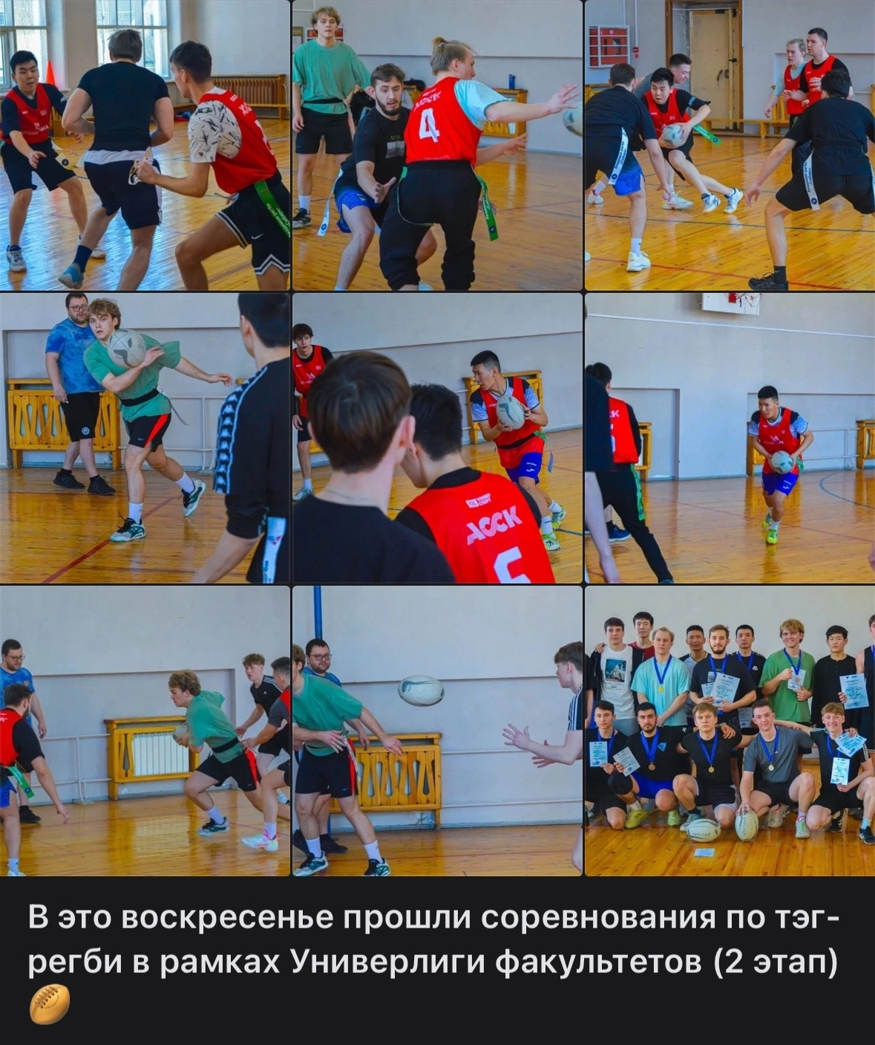
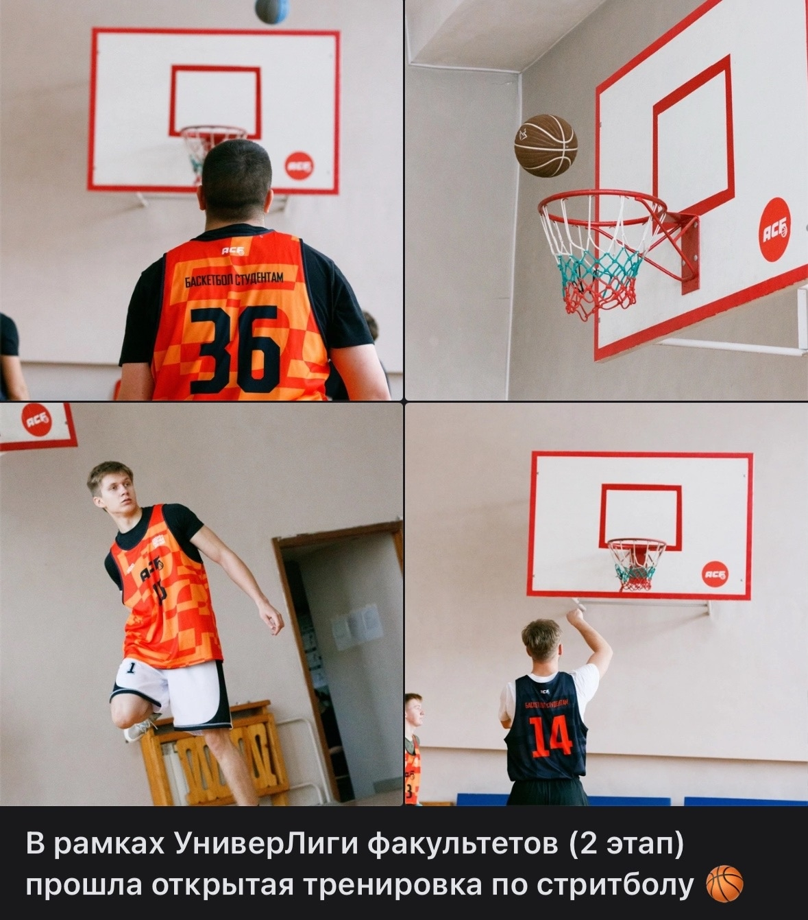
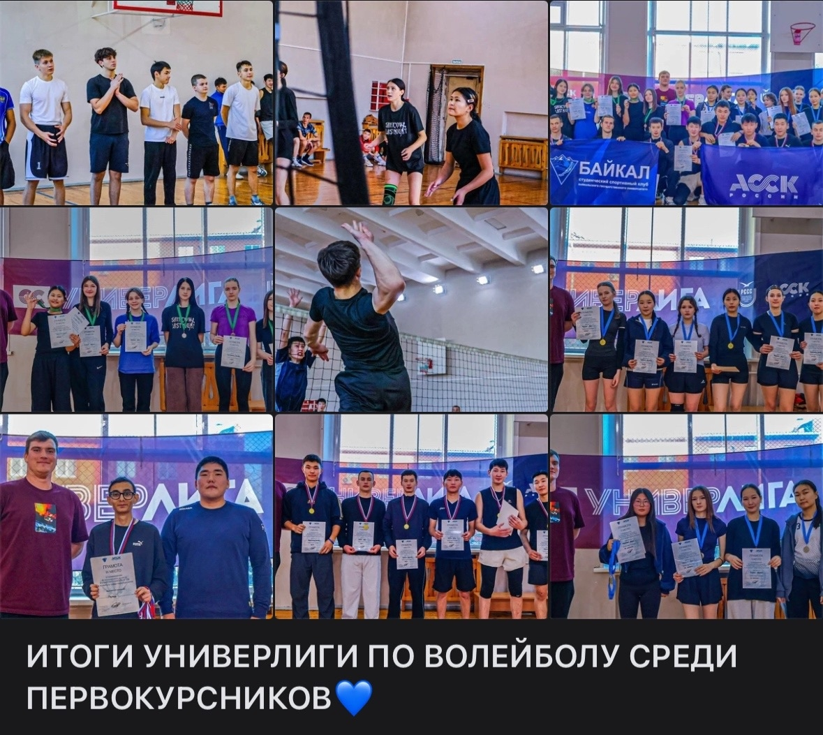
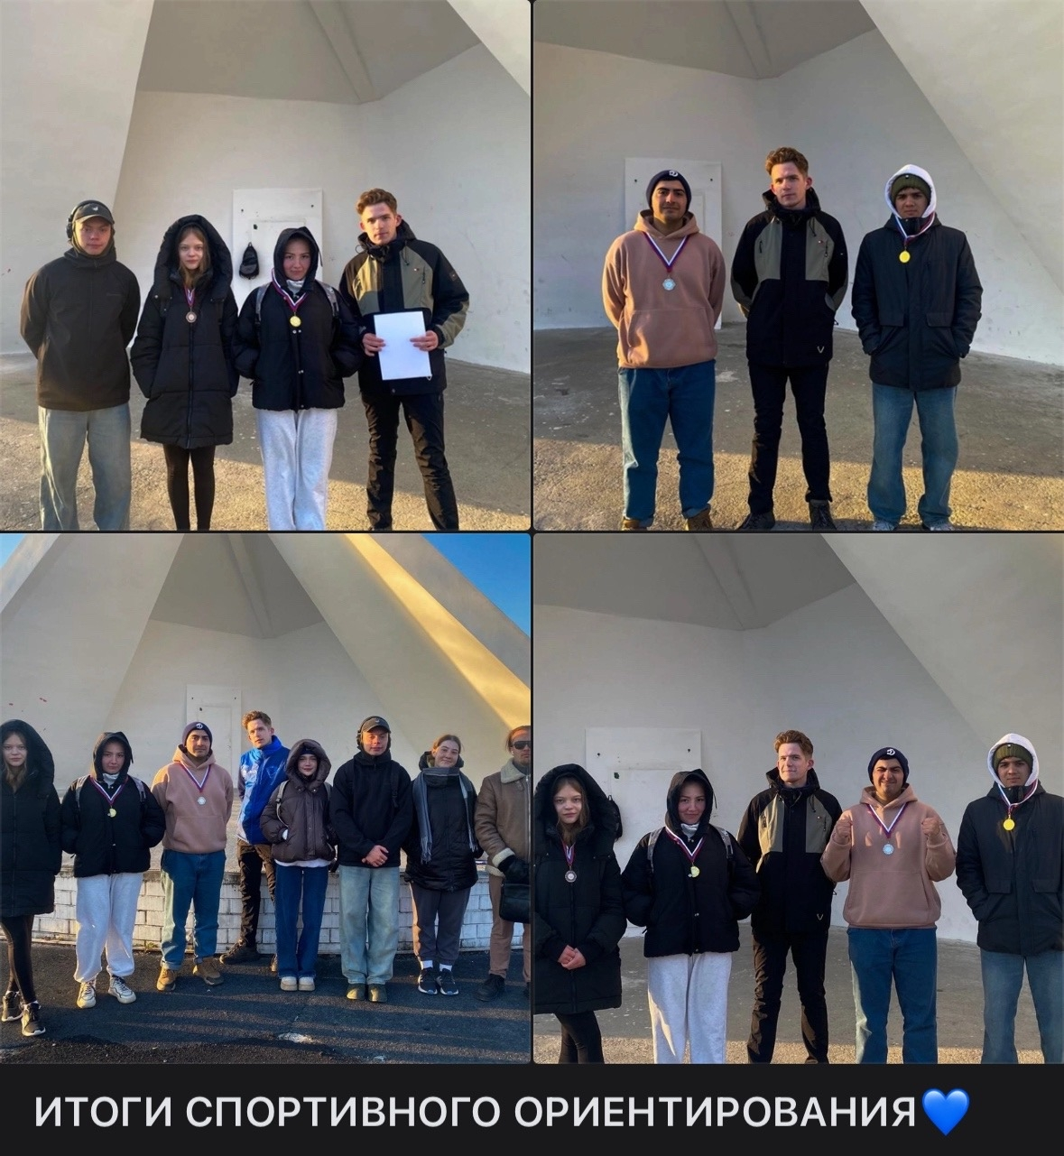
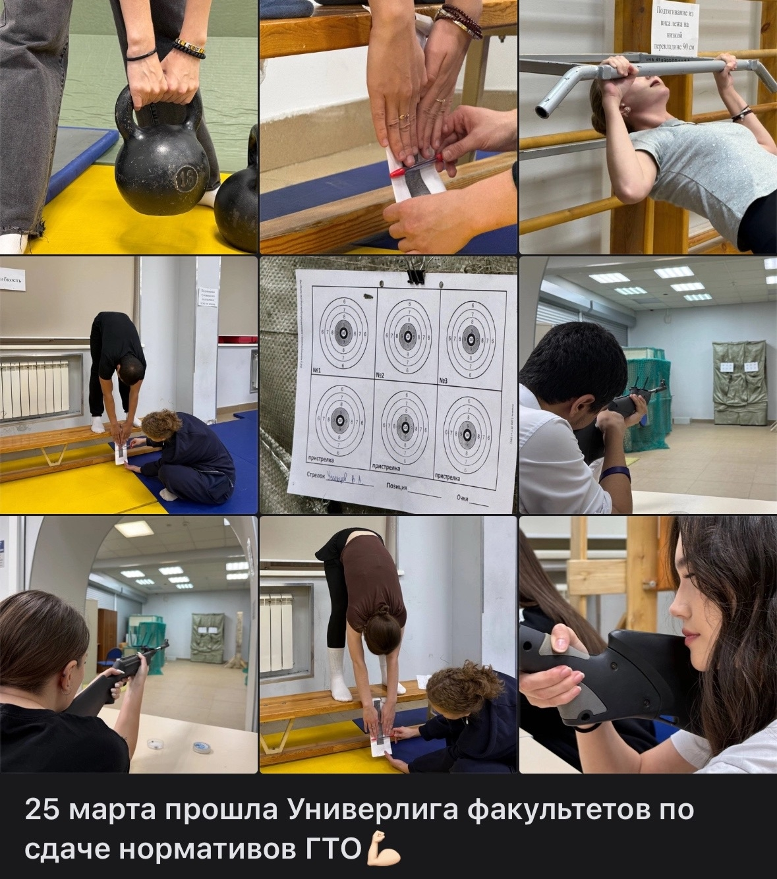
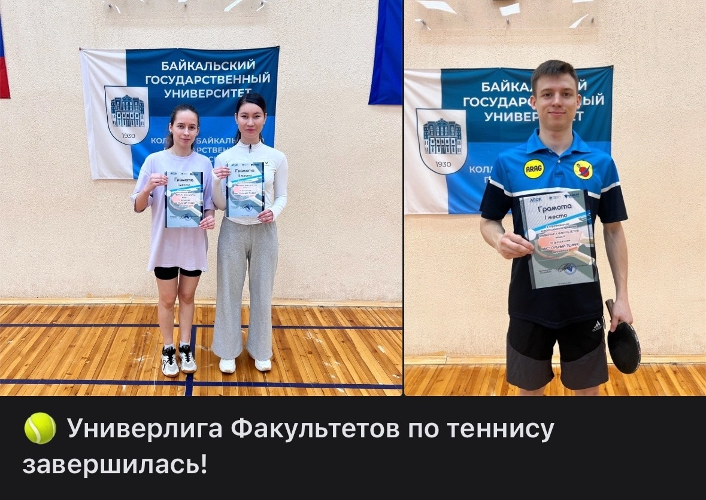
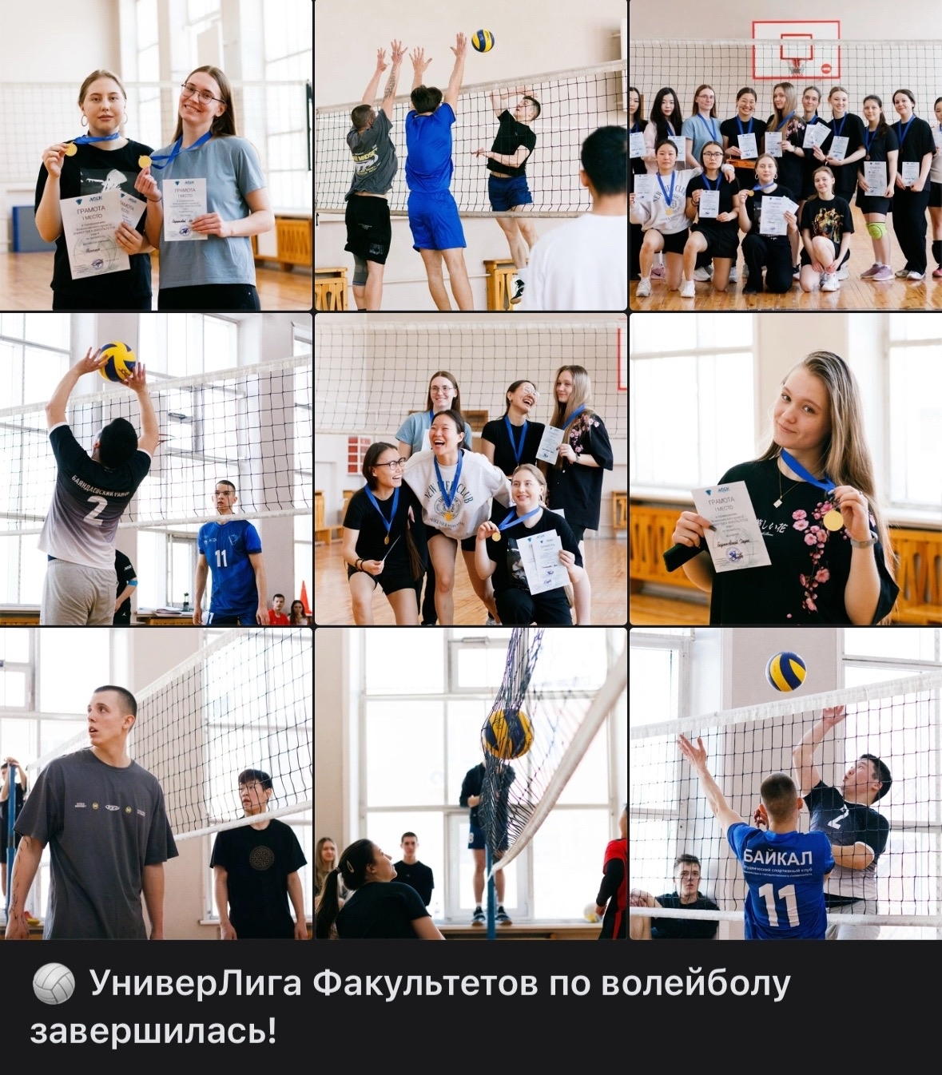
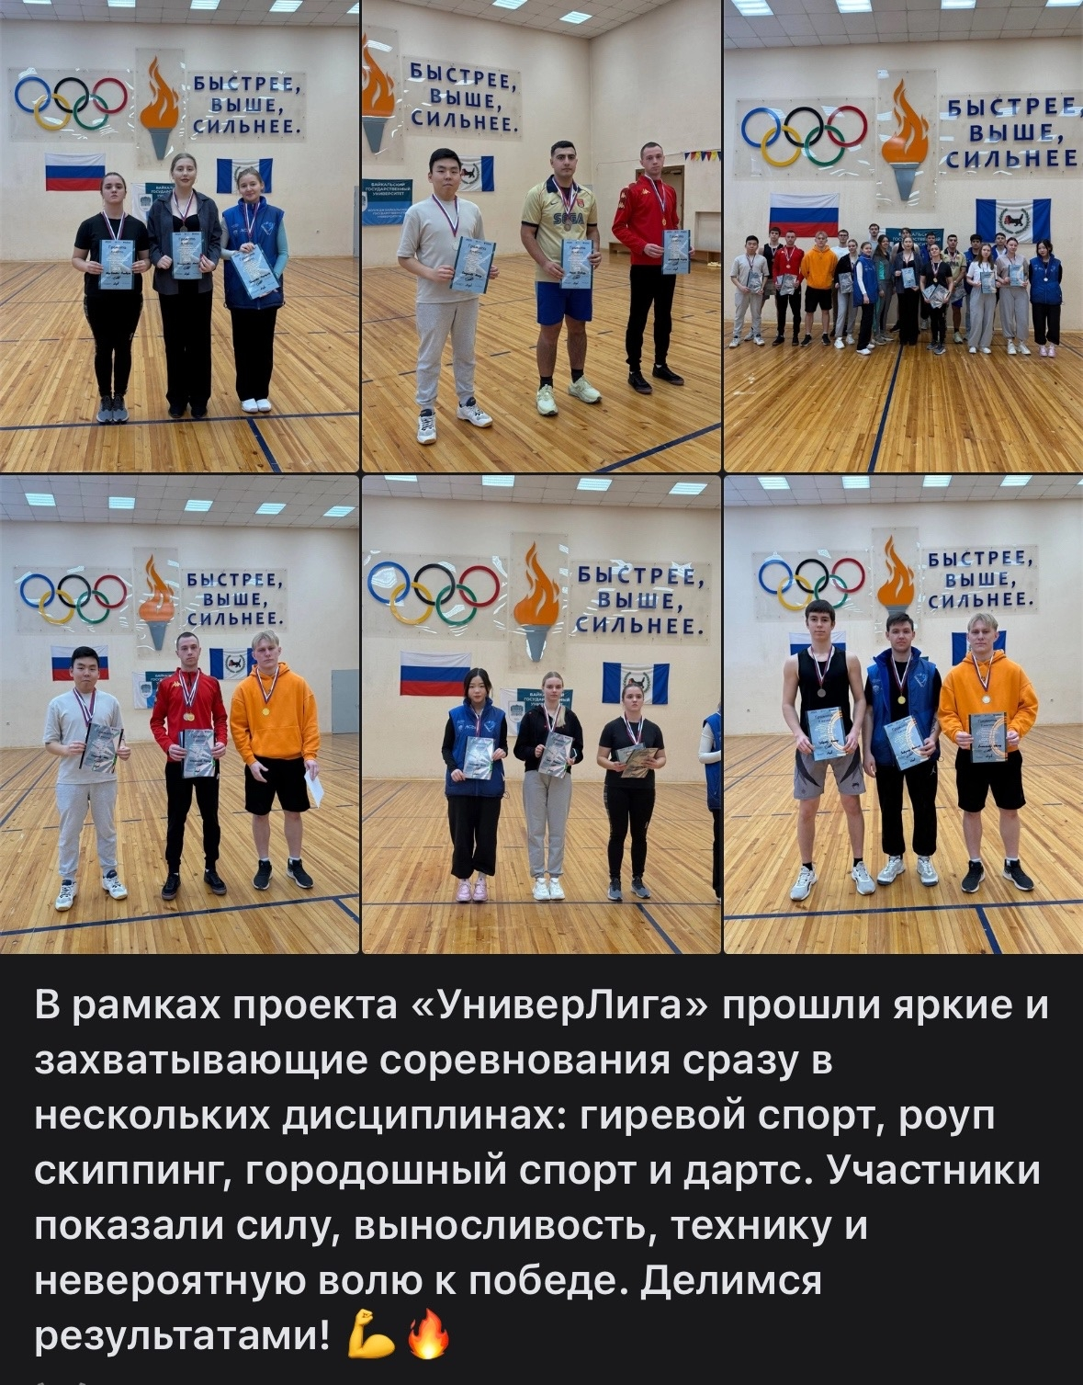
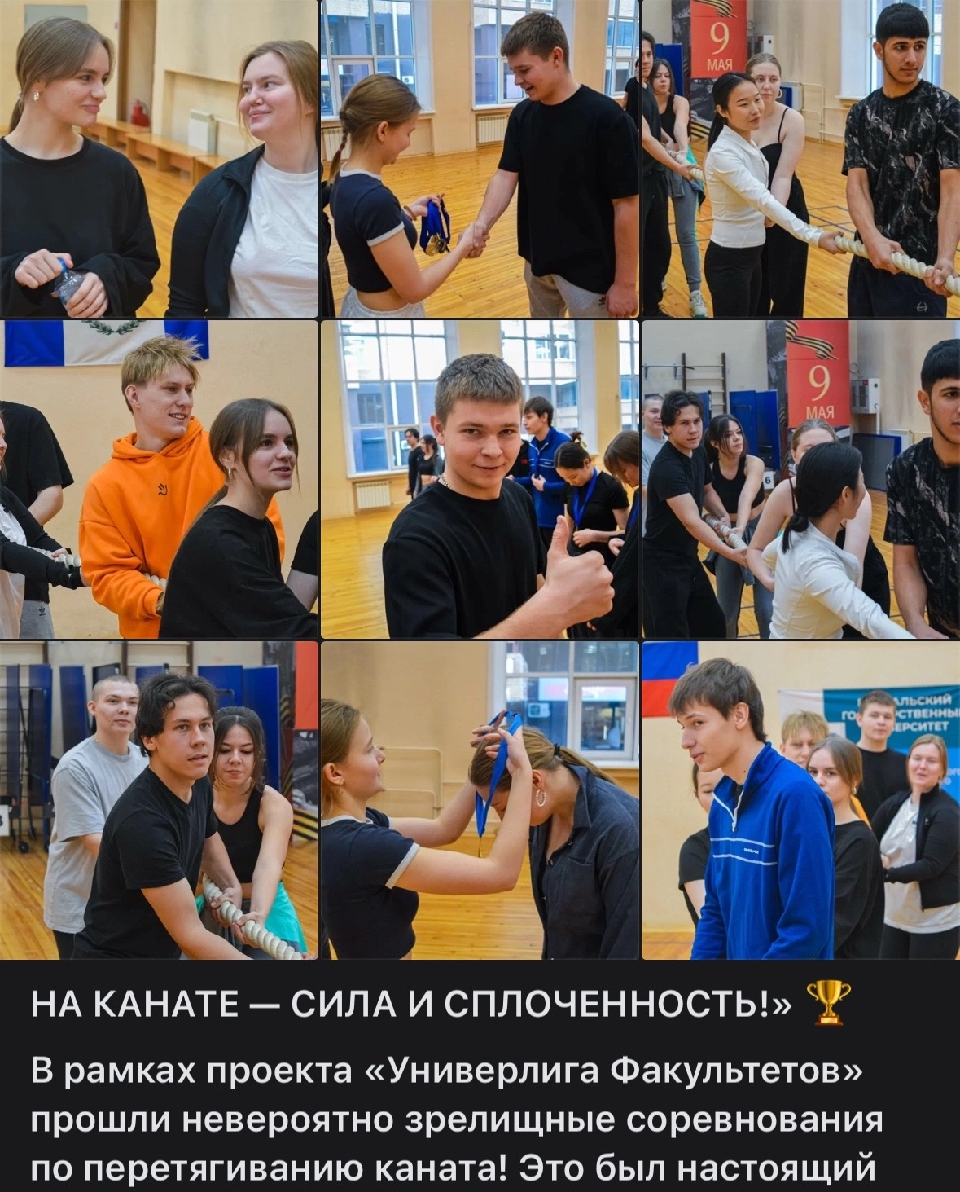
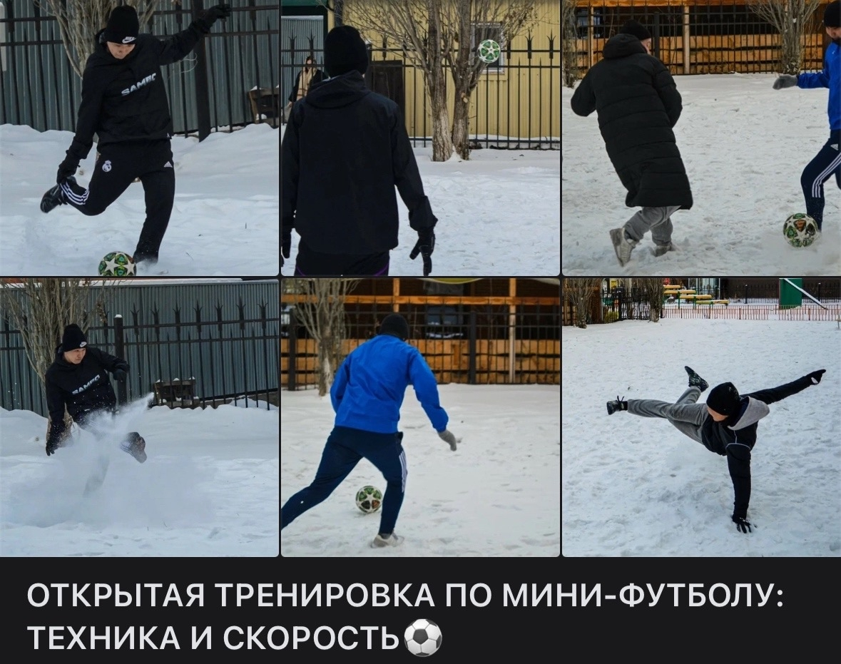
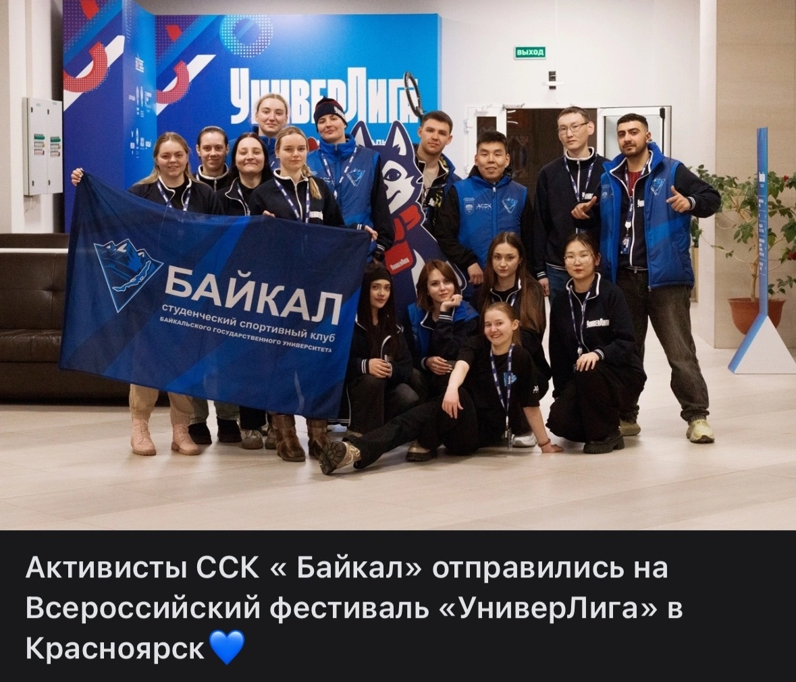
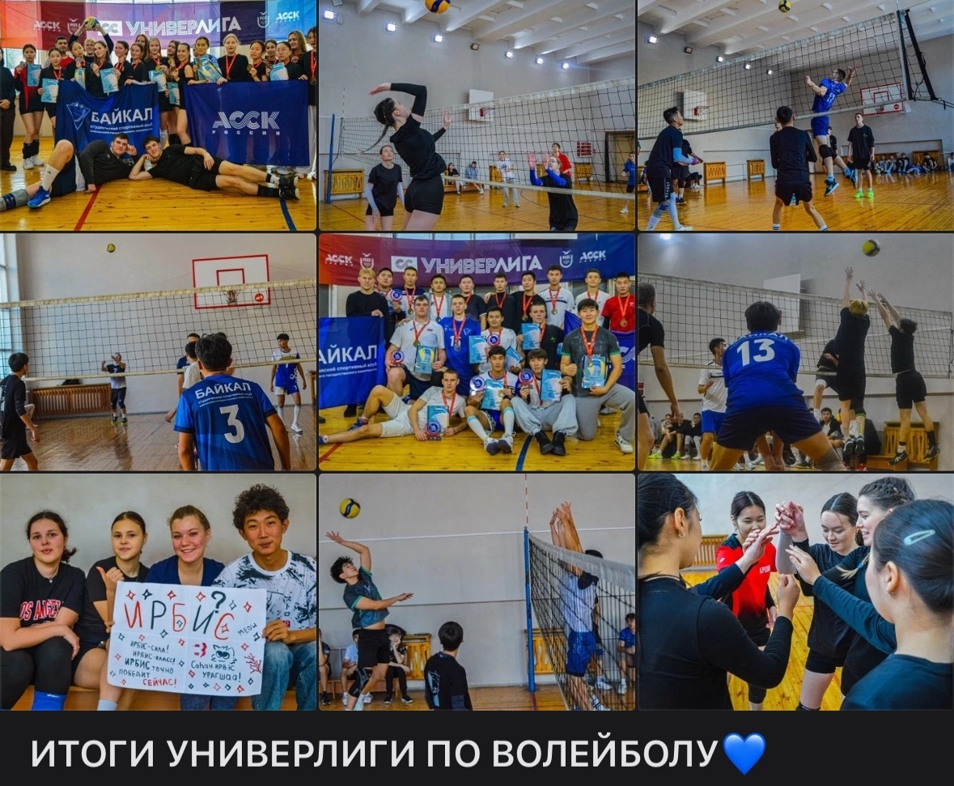
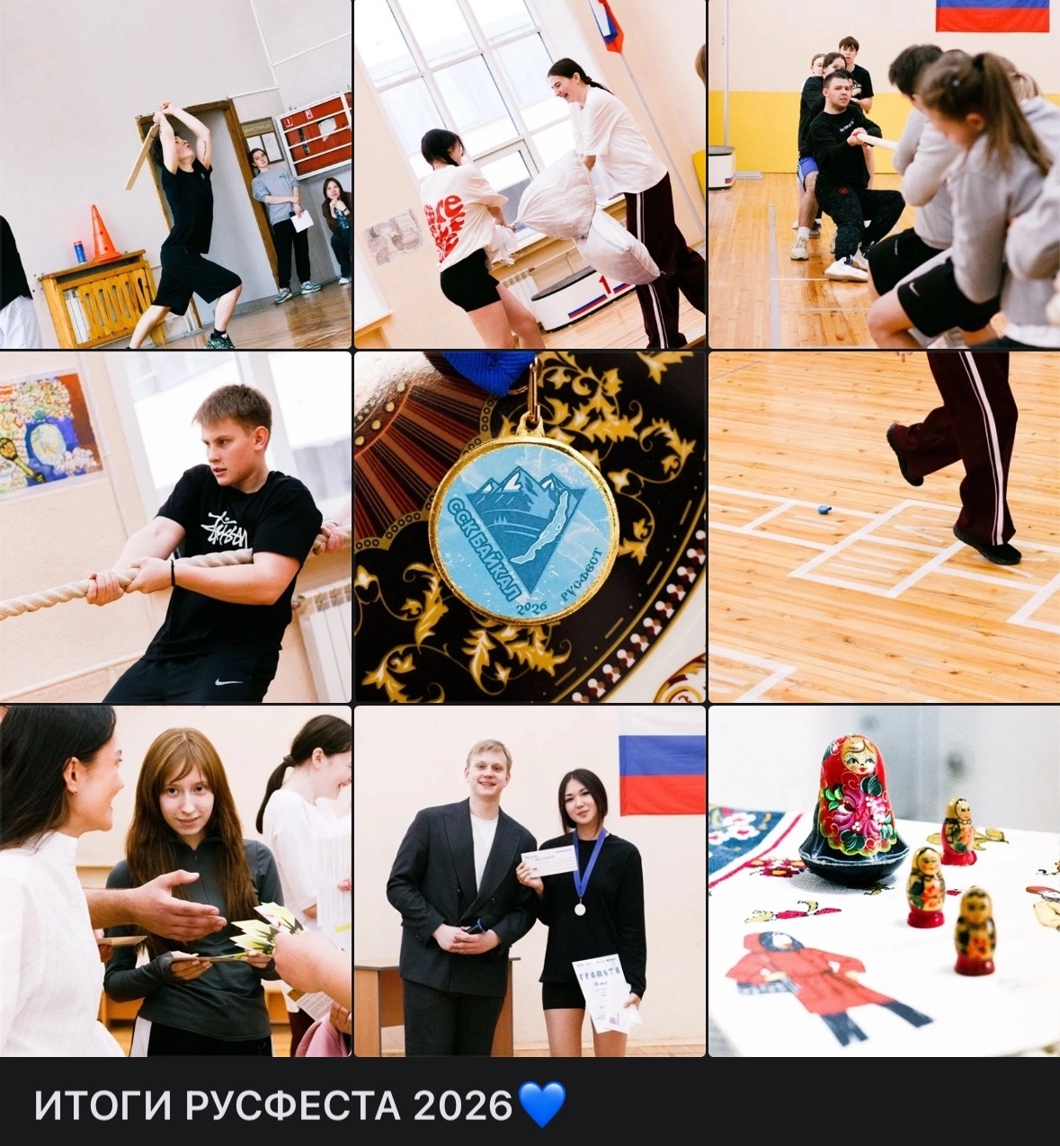
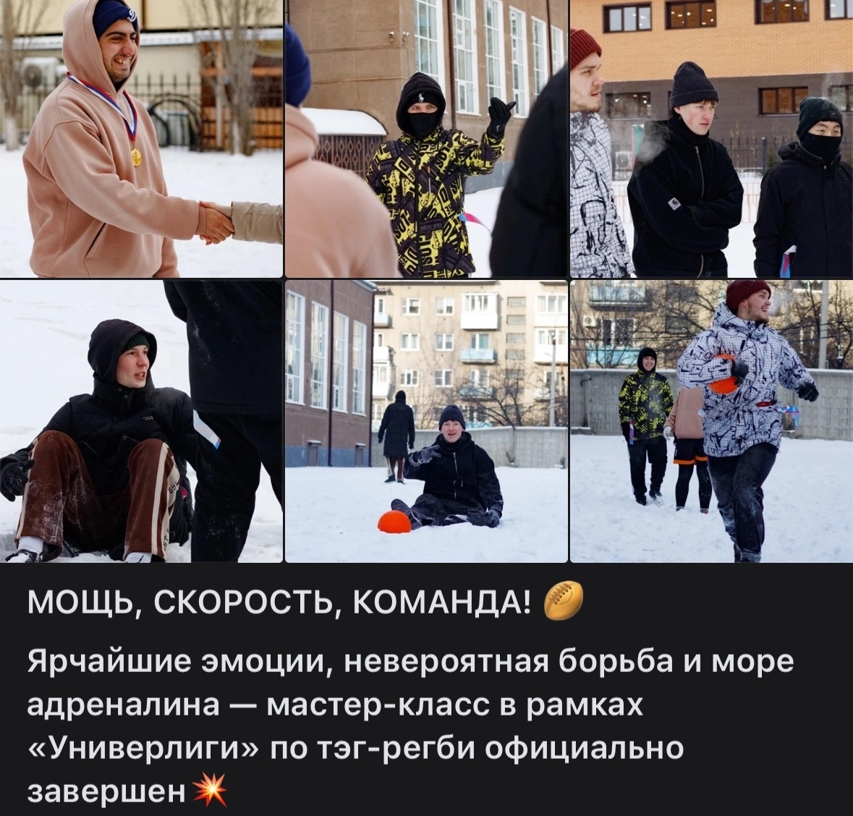
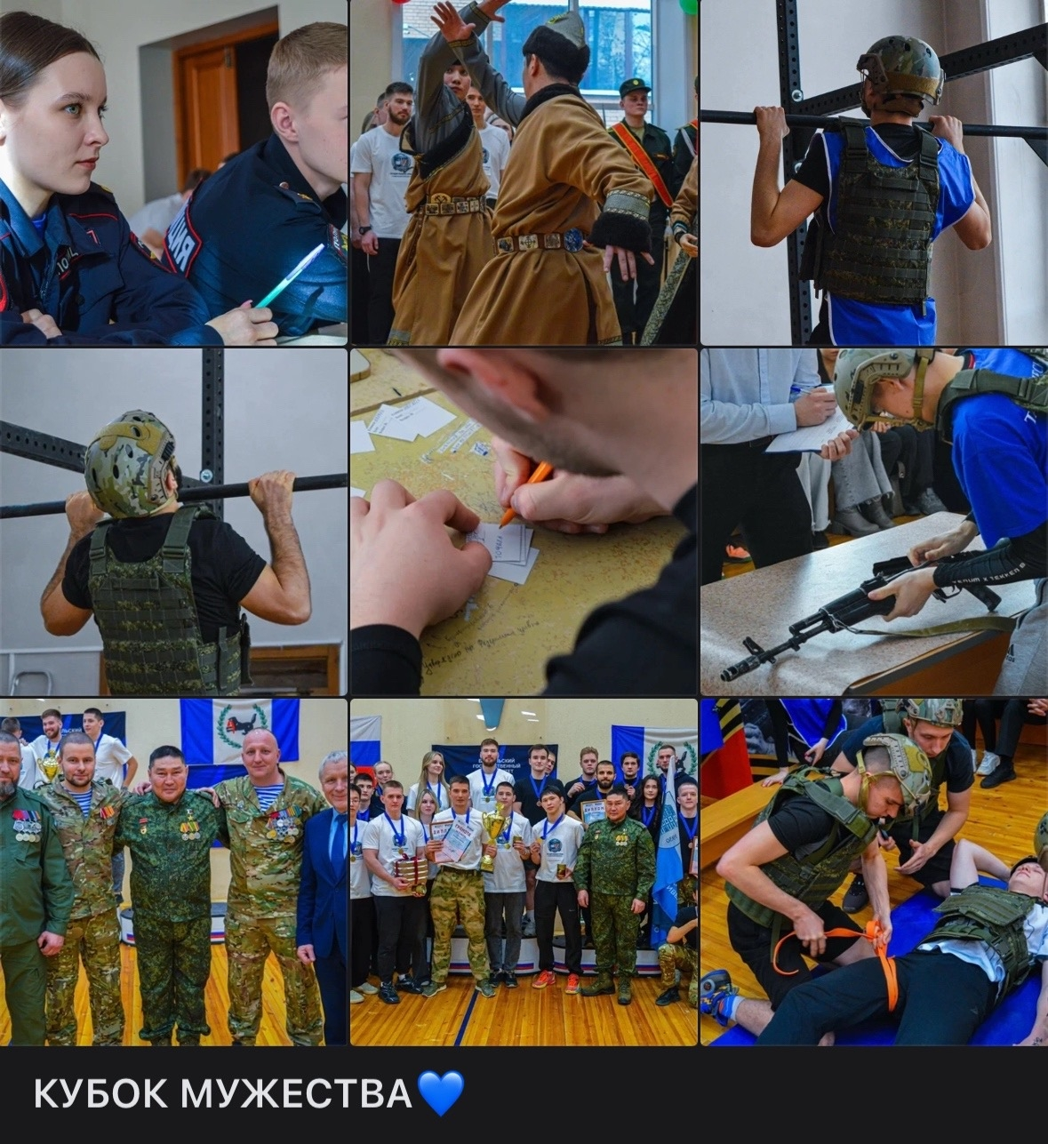
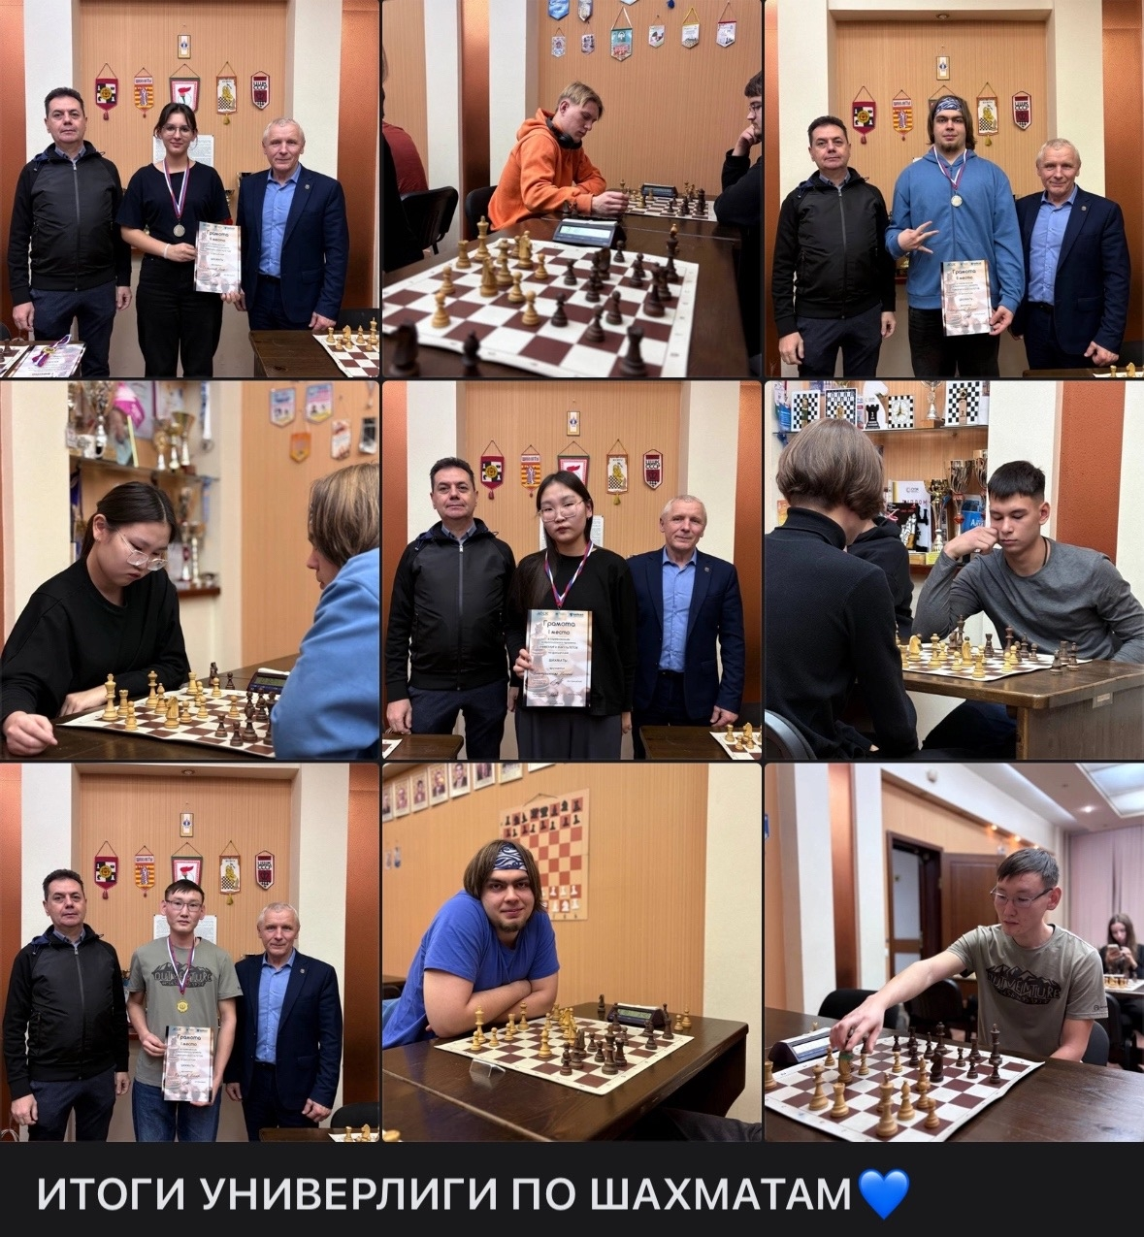
Ключевые спортивные мероприятия
Провели более 20 турниров
Более 600 участников
Добавили новый формат соревнований

Slide 5


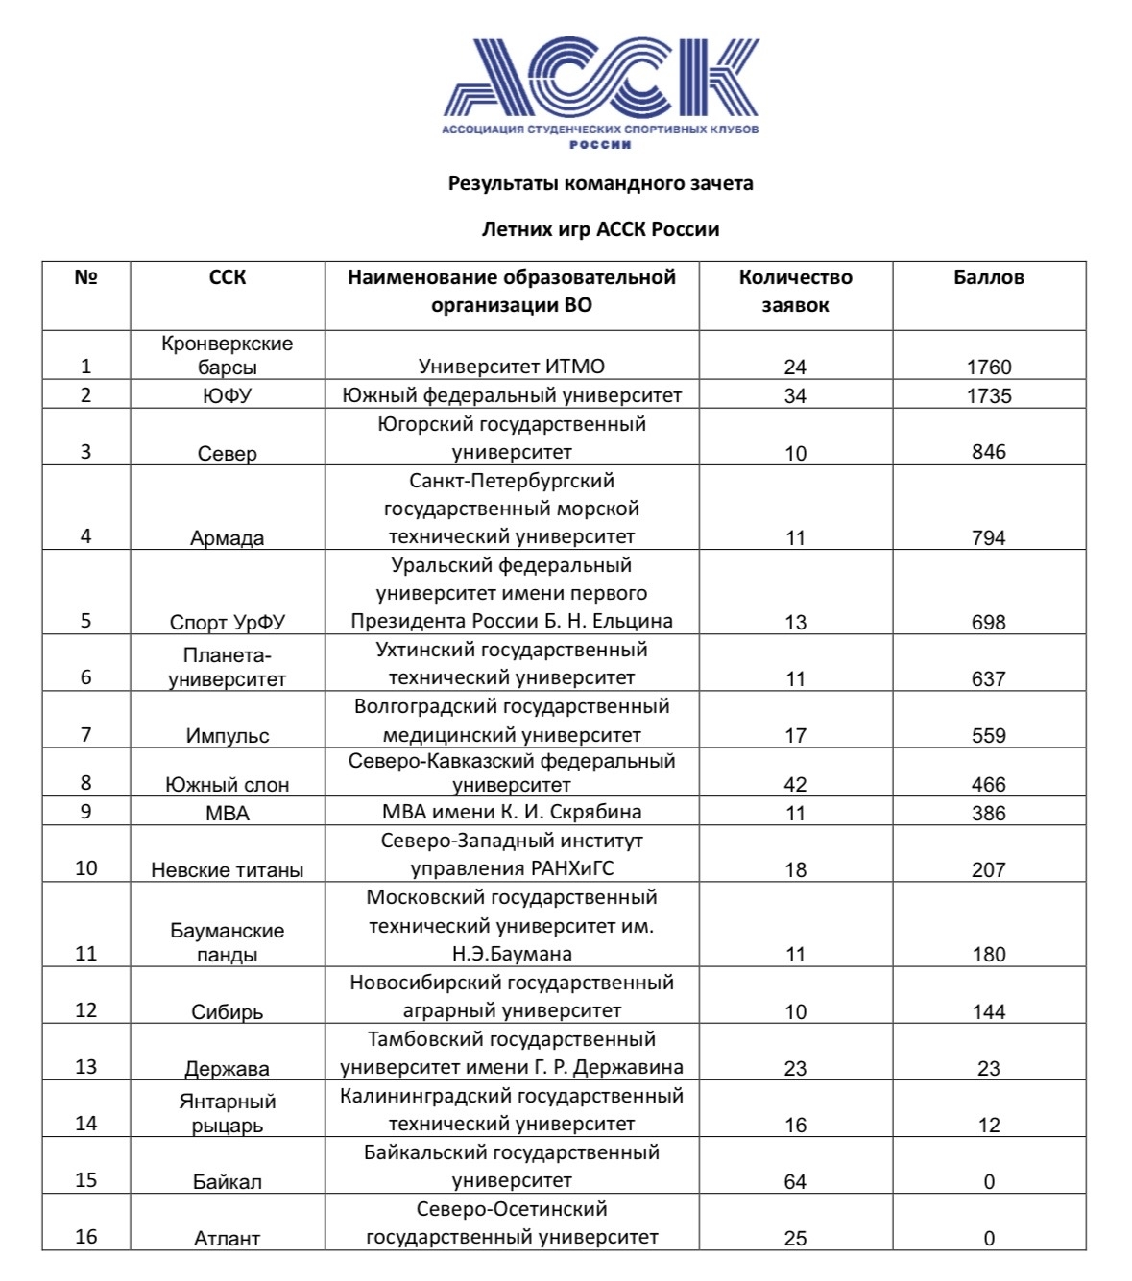

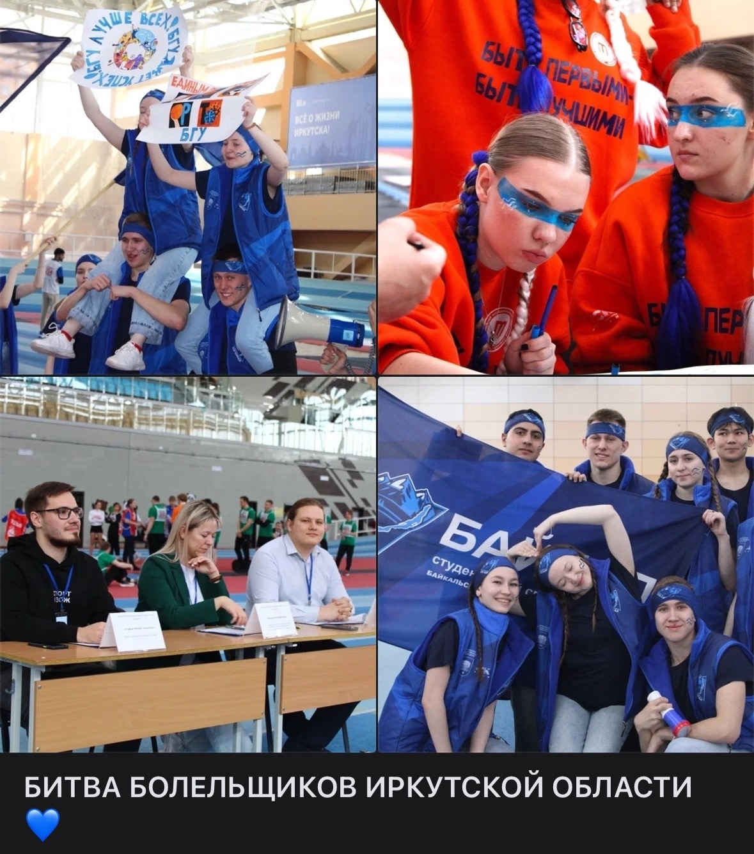
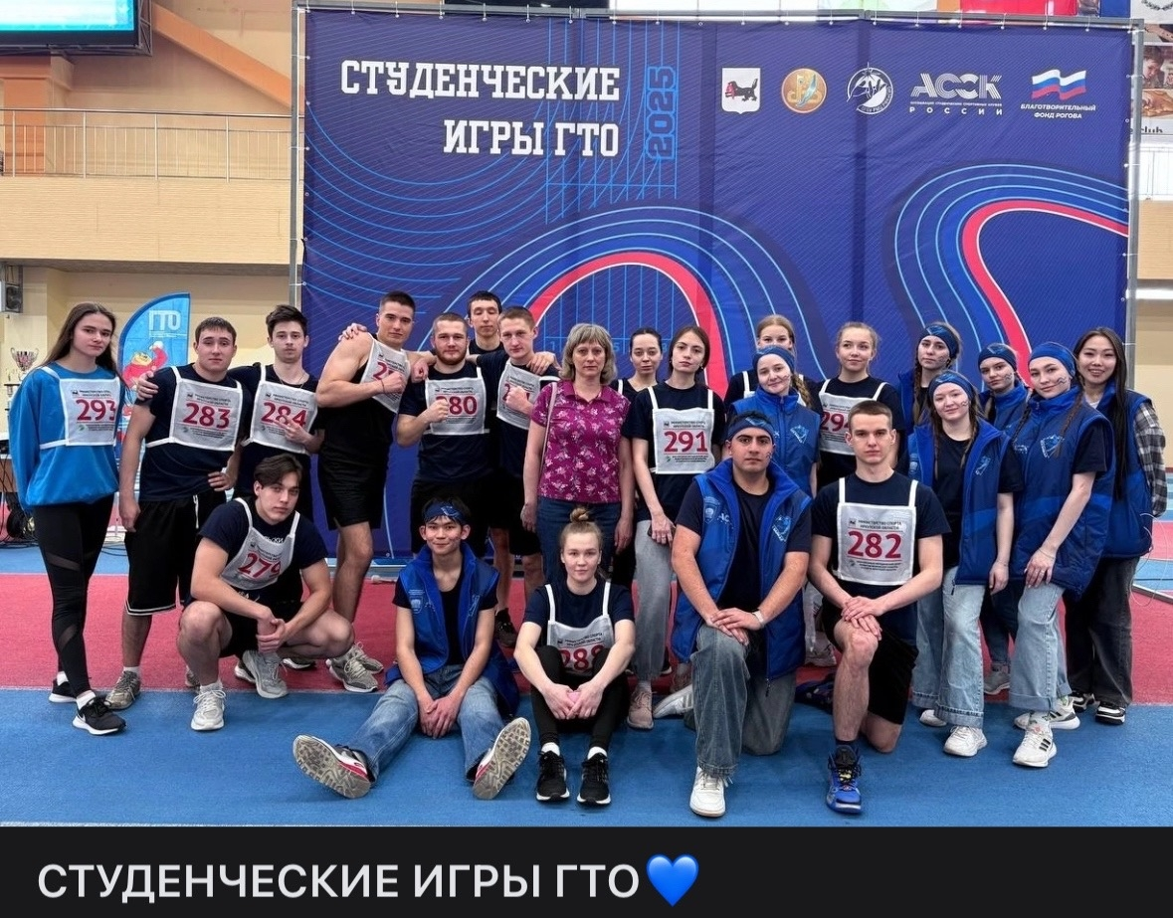
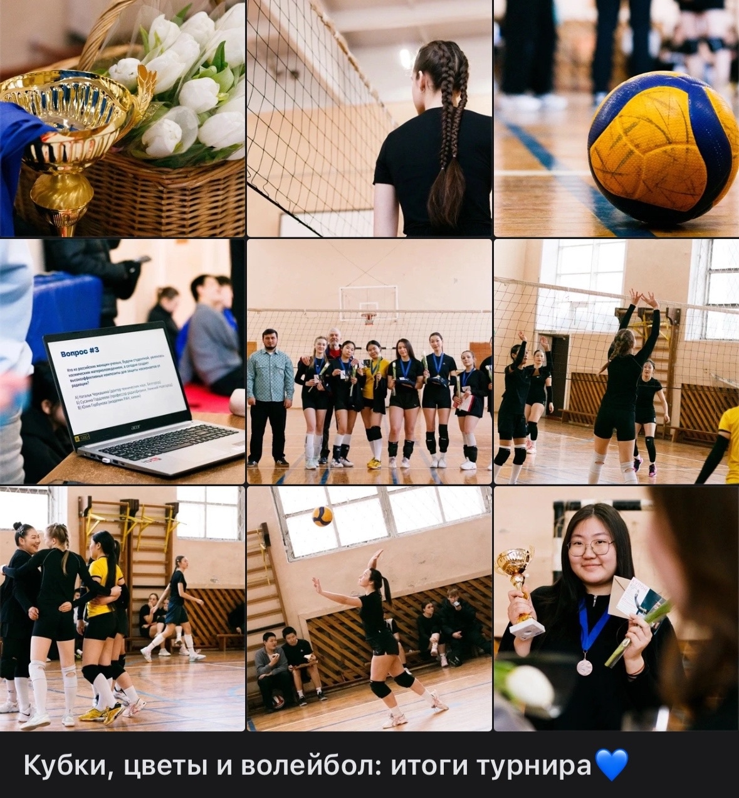
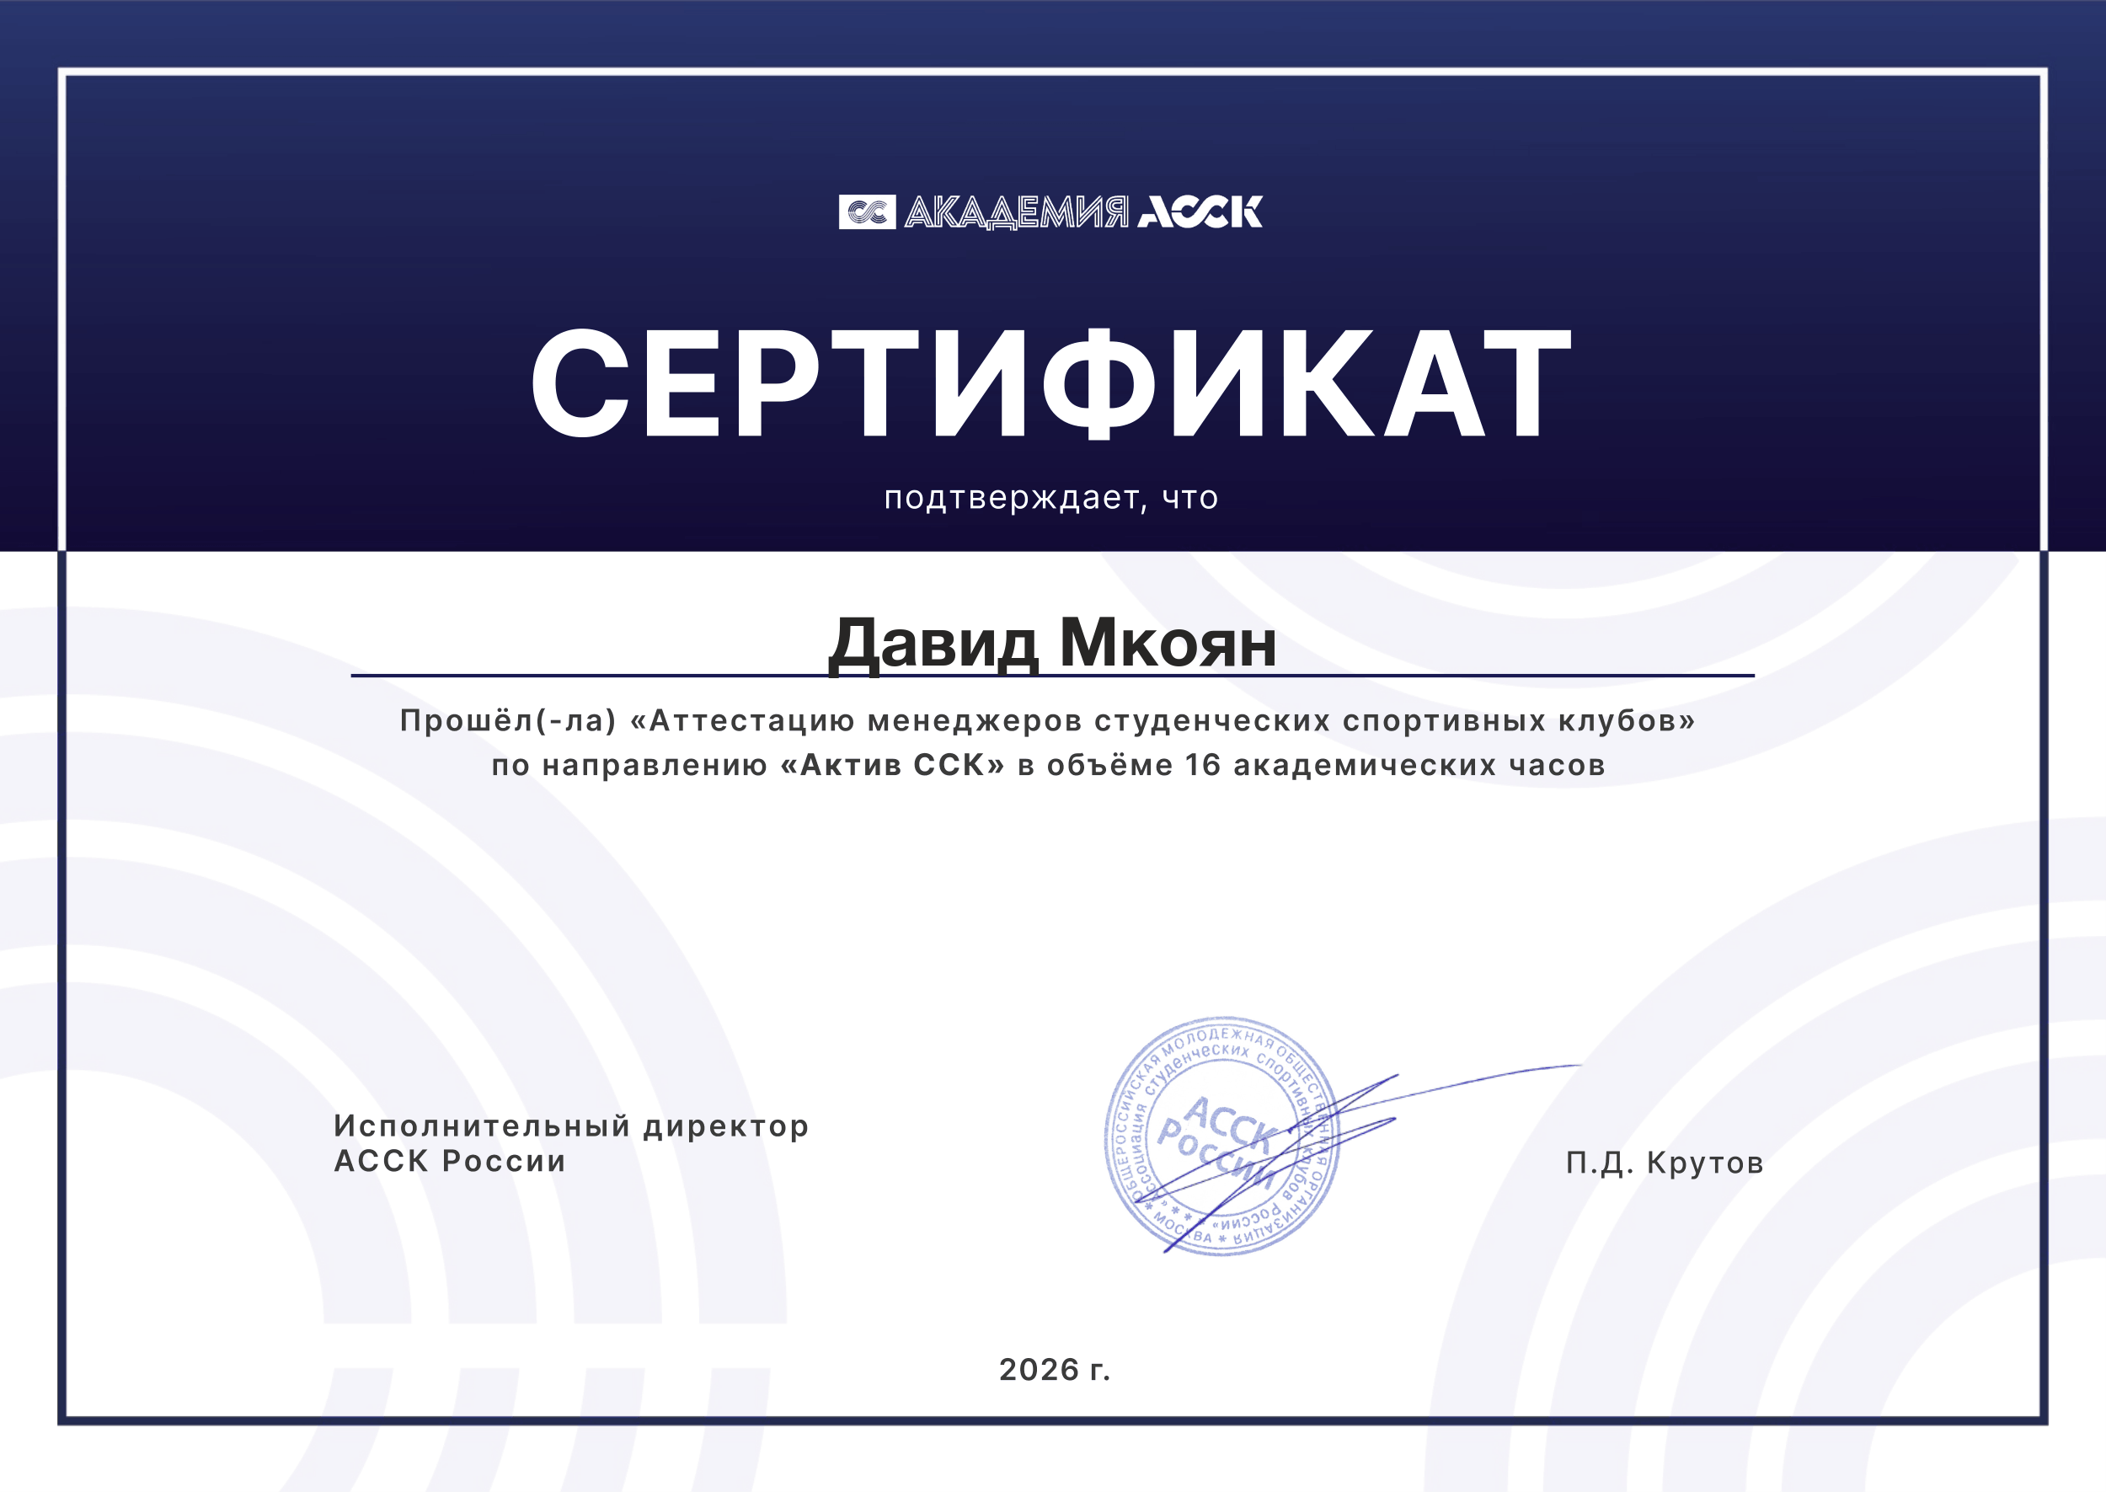
Самые успешные проекты
УниверЛига
Битва болельщиков
ГТО
Кубки и цветы
Летние игры 64 участника
Аттестация менеджеров

Slide 6
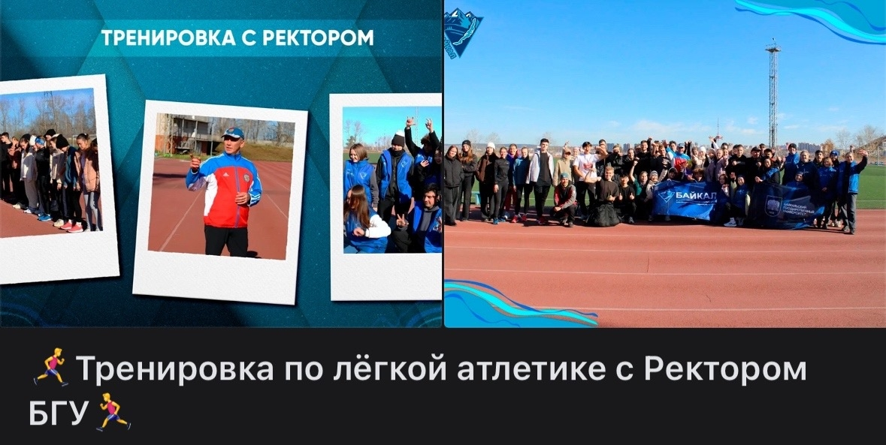
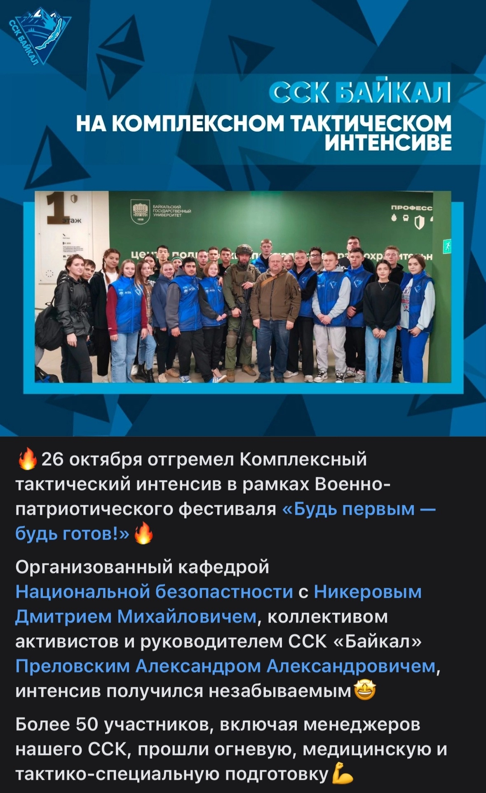
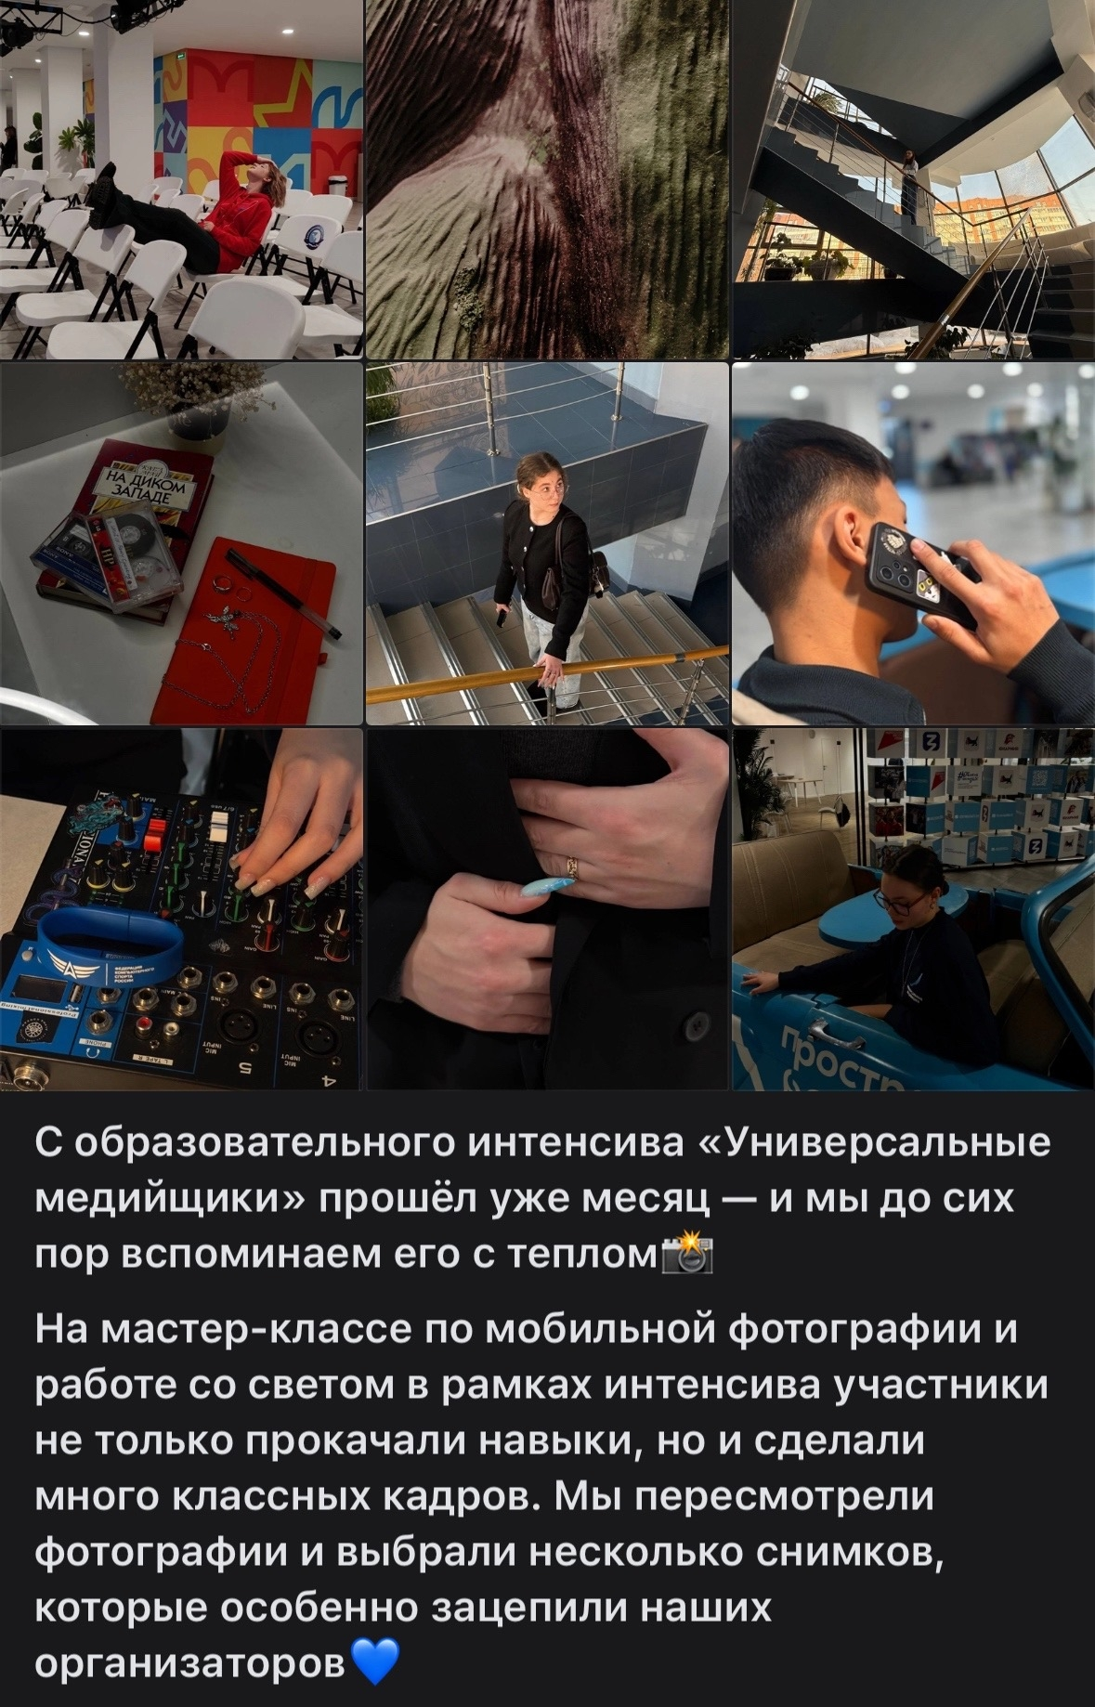
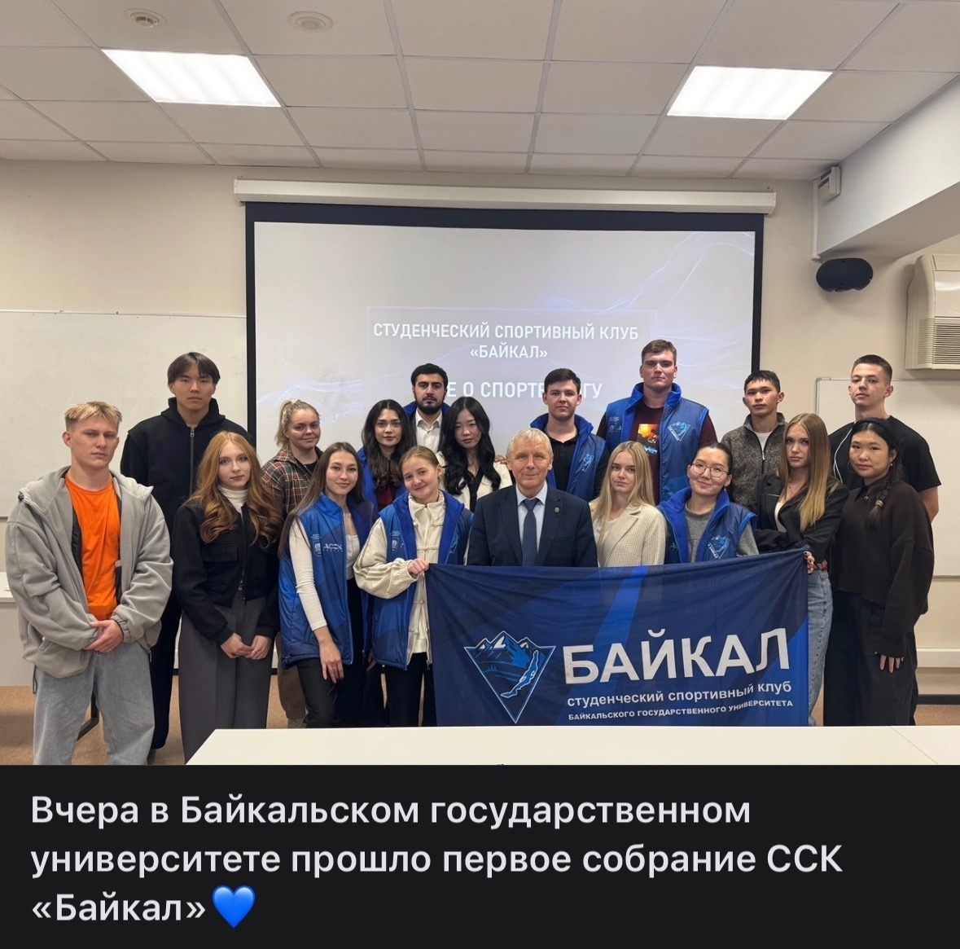
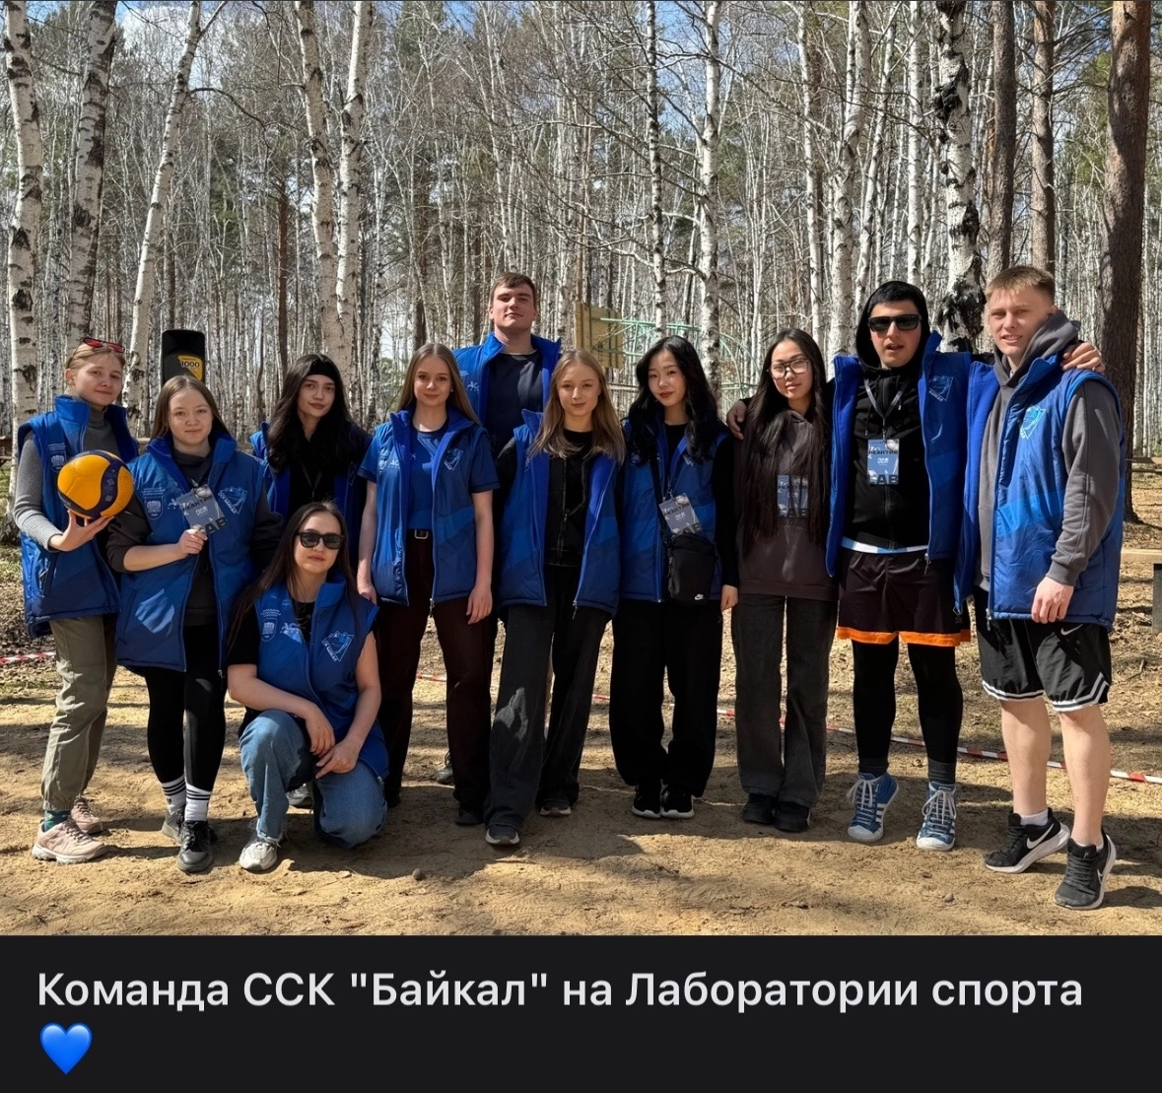
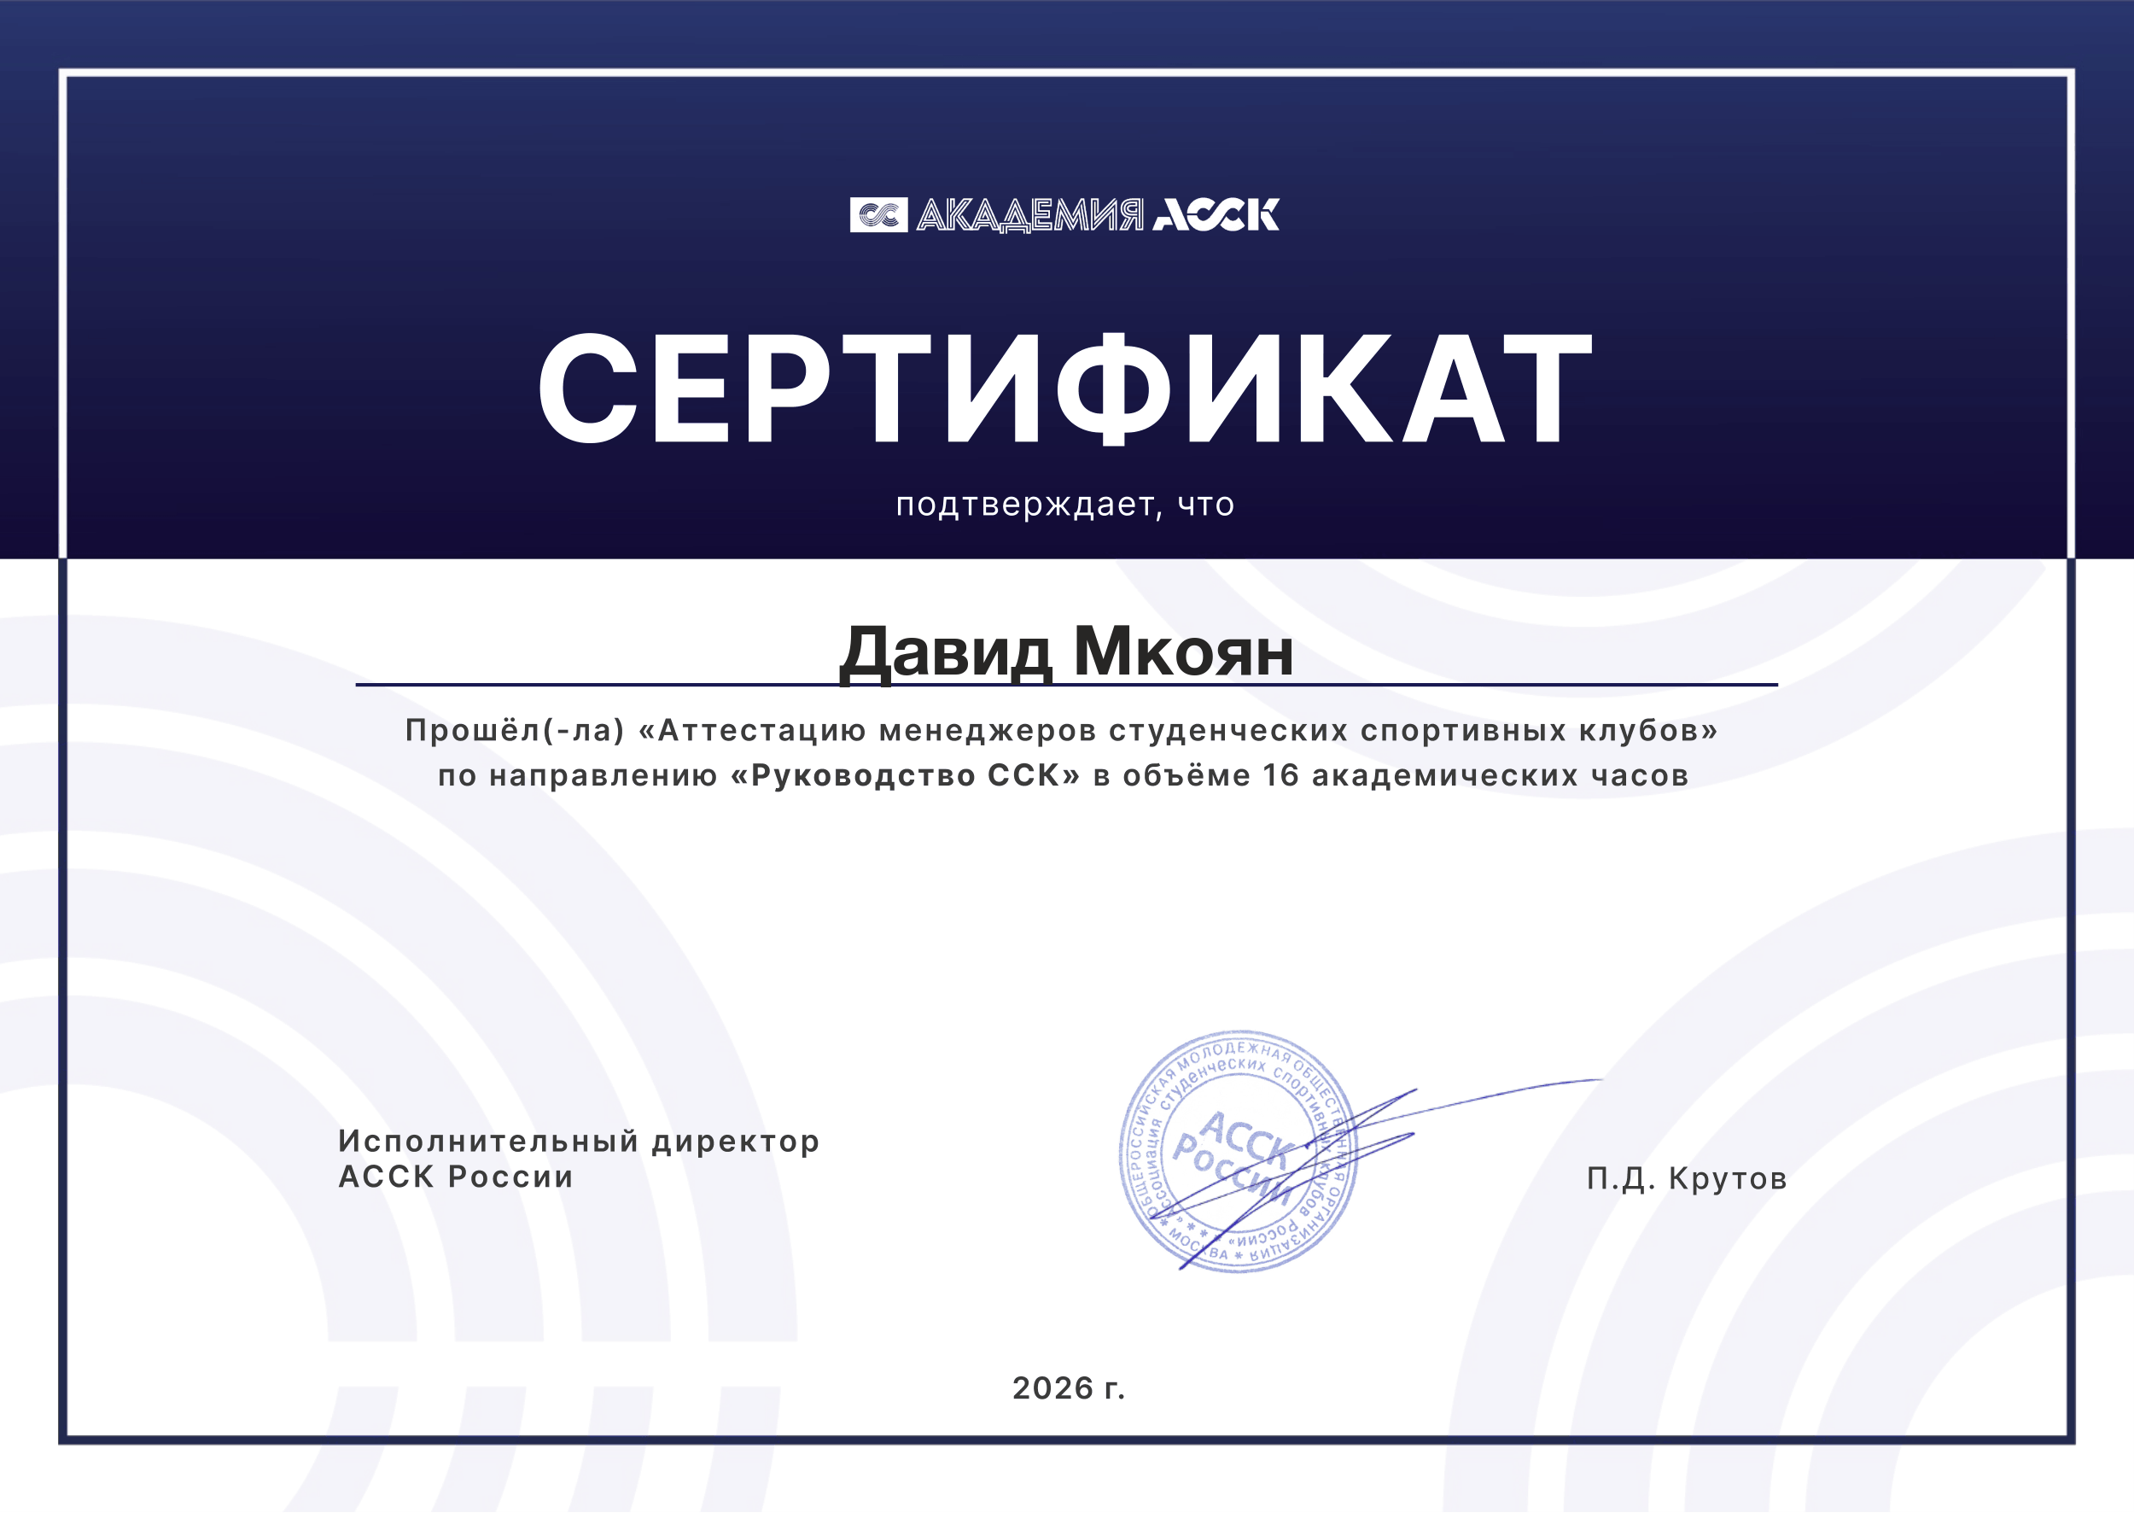

Образовательная деятельность
школа актива
обучение менеджеров
мастер-классы
встречи
лекции
аттестация
развитие руководителей направлений

Slide 7












Маркетинг клуба
Логотип; фирменный стиль; мерч; форма; соцсети; VK; афиши; оформление мероприятий; поздравлялки; брошюра; стикеры.

Slide 8












Работа с болельщиками
фан-сектор;
группы поддержки;
активности;
фотозоны;
конкурсы;
вовлечение студентов.

Slide 9









Итоги сезона
50+ мероприятий;
700+ участников;
12 видов спорта;
143 публикаций;
15 менеджеров;
участие в проектах АССК;
победы сборных.
А также мы по-прежнему являемся лучшим студенческим спортивным клубом в Иркутской области благодаря серебряной аттестации

Slide 10


Следите за новостями клуба
Заместитель председателя: Мкоян Давид Варужанович
Телефон: 89246155009
ВКонтакте: https://vk.com/davidthebestnumberone
Mail: didjeimj@mail.ru
А ещё Давид хочет чтобы вы подписались на нашу группу

